Slide 1

Новая редакция общих требований к порядку составления и утверждения отчета о результатах деятельности государственного (муниципального) учреждения и об использовании закрепленного за ним государственного (муниципального) имущества приказ 171н от 02.11.2021 взамен приказа Минфина России от 30.09.2010 № 114н

Slide 2
Приказ 171н
вступает в силу с 1 января 2023 г. и применяется,
начиная с представления отчета за 2022 год, за исключением абзаца второго пункта 6 общих требований, который применяется, начиная с представления отчета за 2023 год.
Сведения о составе имущественного комплекса в части недвижимого имущества федеральных государственных учреждений и особо ценного движимого имущества федеральных бюджетных (автономных) учреждений формируются на основании данных федеральной государственной информационно-аналитической системы «Единая система управления государственным имуществом».

Slide 3
Новации новой редакции общих требований к отчету
исключение требования о включении в отчет сведений и информации об учреждениях, размещаемой в открытом доступе в сети «Интернет», в том числе в Едином государственном реестре юридических лиц, на Едином портале бюджетной системы Российской Федерации, а также на официальном сайте для размещения информации о государственных (муниципальных) учреждениях (исключение дублирования информации);
установление требований к раскрытию информации об оплате труда;
установление требований к раскрытию информации о наличии имущества и его использовании, в том числе в целях расчета показателей для определения оптимальности состава государственного и муниципального имущества, предусмотренного распоряжением Правительства РФ от 12.10.2020 № 2645-р;
установление единых требований к структуре показателей сведений, включаемых в отчет о результатах деятельности государственного (муниципального) учреждения и об использовании закрепленного за ним государственного (муниципального) имущества для федеральных учреждений;
установление рекомендуемых образцов сведений, включаемых в Отчет

Slide 4
Постановление Правительства РФ от 18.10.2007 № 684
«Об утверждении Правил опубликования отчетов о деятельности автономного учреждения и об использовании закрепленного за ним имущества»
3. Отчет о деятельности автономного учреждения должен включать следующие сведения за каждый из двух предшествующих опубликованию лет:
а) информация об исполнении задания учредителя;
б) информация об осуществлении деятельности, связанной с выполнением работ или оказанием услуг, в соответствии с обязательствами перед страховщиком по обязательному социальному страхованию;
в) общее количество потребителей, воспользовавшихся услугами (работами) автономного учреждения, в том числе количество потребителей, воспользовавшихся бесплатными, частично платными и полностью платными для потребителей услугами (работами), по видам услуг (работ);
г) средняя стоимость для потребителей получения частично платных и полностью платных услуг (работ) по видам услуг (работ);
д) среднегодовая численность работников автономного учреждения;
е) средняя заработная плата работников автономного учреждения;
ж) объем финансового обеспечения задания учредителя;
з) объем финансового обеспечения развития автономного учреждения в рамках программ, утвержденных в установленном порядке;
и) объем финансового обеспечения деятельности, связанной с выполнением работ или оказанием услуг, в соответствии с обязательствами перед страховщиком по обязательному социальному страхованию;
к) общие суммы прибыли автономного учреждения после налогообложения в отчетном периоде, образовавшейся в связи с оказанием автономным учреждением частично платных и полностью платных услуг (работ);
л) перечень видов деятельности, осуществляемых автономным учреждением;
м) перечень разрешительных документов (с указанием номеров, даты выдачи и срока действия), на основании которых автономное учреждение осуществляет деятельность;
н) состав наблюдательного совета (с указанием должностей, фамилий, имен и отчеств).
Поправки в ПП 684
ПП 1323 от 10.08.2023

Slide 5
2. Отчет о деятельности автономного учреждения должен включать:
отчет о выполнении государственного (муниципального) задания на оказание государственных (муниципальных) услуг (выполнение работ);
сведения об оказываемых услугах, выполняемых работах сверх установленного государственного (муниципального) задания, а также выпускаемой продукции;
сведения о поступлениях и выплатах учреждения, в том числе информацию об объеме поступлений из бюджетов бюджетной системы РФ, информацию об объеме поступлений от приносящей доход деятельности, информацию об объеме доходов от оказания услуг в рамках обязательного медицинского страхования, информацию об объеме поступлений доходов от собственности, информацию об объеме выплат по оплате труда, информацию об объеме выплат по приобретению товаров, работ, услуг, информацию об объеме выплат, связанных с уплатой налогов, сборов, прочих платежей в бюджет;
сведения о доходах учреждения в виде прибыли, приходящейся на доли в уставных (складочных) капиталах хозяйственных товариществ и обществ, или дивидендов по акциям, принадлежащим учреждению на праве оперативного управления;
сведения о кредиторской задолженности и обязательствах учреждения;
сведения о просроченной кредиторской задолженности;
сведения о задолженности по ущербу, недостачам, хищениям денежных средств и материальных ценностей, в том числе информацию о задолженности контрагентов по возмещению ущерба и общей сумме нанесенного ущерба, выявленных недостач, хищений;
сведения о численности и оплате труда работников;
сведения о счетах учреждения, открытых в кредитных организациях.

Slide 6
Орган - учредитель при определении Порядка устанавливает следующие положения для составления и утверждения Отчета подведомственными ему учреждениями:
1) порядок и сроки составления Отчета;
2) порядок и сроки рассмотрения Отчета органом - учредителем;
3) порядок и сроки внесения изменений в Отчет в случаях, предусмотренных органом - учредителем;
4) требования о представлении промежуточных отчетов (при необходимости), с указанием периодичности (за квартал, полугодие) и сроков представления;
5) перечень дополнительных материалов к Отчету (при необходимости).
30. Отчеты учреждений, за исключением Отчетов, содержащих сведения, составляющие государственную или иную охраняемую законом тайну, утверждаются и представляются в сроки, установленные органом - учредителем, но не позднее 1 марта года, следующего за отчетным, или первого рабочего дня, следующего за указанной датой.
32. Орган - учредитель рассматривает Отчет и в случаях установления факта недостоверности предоставленной учреждением информации и (или) представления указанной информации не в полном объеме направляет требование о доработке с указанием причин, послуживших основанием для необходимости его доработки.

Slide 7
Новации новой редакции общих требований к отчету
Отчет должен составляться в разрезе следующих разделов:
раздел 1 «Результаты деятельности»
раздел 2 «Использование имущества, закрепленного за учреждением»
раздел 3 «Эффективность деятельности»

Slide 8
раздел 1 «Результаты деятельности»
отчет о выполнении государственного (муниципального) задания на оказание государственных (муниципальных) услуг (выполнение работ);
сведения об оказываемых услугах, выполняемых работах сверх установленного государственного (муниципального) задания, а также выпускаемой продукции;
сведения о поступлениях и выплатах учреждения;
сведения о доходах учреждений в виде прибыли, приходящейся на доли в уставных (складочных) капиталах хозяйственных товариществ и обществ, или дивидендов по акциям, принадлежащим государственным (муниципальным) учреждениям;
сведения о кредиторской задолженности и обязательствах учреждения;
сведения о просроченной кредиторской задолженности;
сведения о задолженности по ущербу, недостачам, хищениям денежных средств и материальных ценностей;
сведения о численности сотрудников и оплате труда;
сведения о счетах учреждений, открытых в кредитных организациях.
Иные сведения по решению органа- учредителя

Slide 9
раздел 2 «Использование имущества, закрепленного за учреждением»
сведения о недвижимом имуществе, за исключением земельных участков, предоставленном на праве оперативного управления;
сведения о земельных участках, предоставленных на праве постоянного (бессрочного) пользования;
сведения о недвижимом имуществе, используемом на праве аренды;
сведения о недвижимом имуществе, используемом на праве безвозмездного пользования;
сведения об имуществе, за исключением земельных участков, переданном в аренду
сведения об особо ценном движимом имуществе (за исключением транспортных средств);
сведения о транспортных средствах;
Иные сведения по решению органа- учредителя

Slide 10
раздел 3 «Эффективность деятельности»
сведения о видах деятельности, в отношении которых установлен показатель эффективности
сведения о достижении показателей эффективности
Иные сведения по решению органа- учредителя

Slide 11
В сведениях об оказываемых услугах, выполняемых работах сверх установленного государственного (муниципального) задания, а также выпускаемой продукции
информация о государственных (муниципальных) услугах (работах), оказываемых (выполняемых) за плату, включая сведения об иных видах деятельности, не относящихся к основным, с указанием информации
о показателях объема оказанных государственных (муниципальных) услуг (выполненных работ, произведенной продукции)
доходах, полученных учреждением от оказания платных государственных (муниципальных) услуг (выполнения работ)
ценах (тарифах) на платные государственные (муниципальные) услуги (работы), оказываемых (выполняемых) потребителям за плату
справочная информация о реквизитах акта, которым установлены указанные цены (тарифы)

Slide 12
услуги
работы
товары
Сведения об оказываемых услугах, выполняемых работах, выпускаемой продукции сверх установленного государственного задания
 |  |  |  |  |  |  |  |  |  |  | Коды
 |  |  | на 1 __________ 20 __ г. |  |  |  |  |  | Дата
 |  |  |  |  |  |  |  |  | ИНН
Учреждение ______________________________________________________________________ |  |  |  |  |  |  |  |  | КПП
Орган, осуществляющий функции и полномочия учредителя ___________________________________________________________ |  |  |  |  |  |  |  |  | глава по БК
Публично-правовое образование _____________________________________________________ |  |  |  |  |  |  |  |  | по ОКТМО
Периодичность: годовая
1. Сведения об услугах, оказываемых сверх установленного государственного задания
Наименование оказываемых услуг |  | Код строки | Код по ОКВЭД | Объем оказанных услуг |  |  | Доход от оказания услуг, руб | Цена (тариф) | Справочно: реквизиты акта, которым установлена цена (тариф)
 |  |  |  | Единица измерения |  | всего |  |  | кем издан (ФОИВ, учреждение) | дата | номер
 |  |  |  | наименование | код по ОКЕИ
1 |  | 2 | 3 | 4 | 5 | 6 | 7 | 8 | 9 | 10 | 11
Всего: |  |  |  | х | х |  |  |  | х

Slide 13
2. Сведения о работах, выполняемых сверх установленного государственного задания
Наименование выполняемых работ |  | Код по ОКВЭД | Код строки | Объем выполненных работ |  |  | Доход от выполнения работ, руб | Цена (тариф) | Справочно: реквизиты акта, которым установлена цена (тариф)
 |  |  |  | единица измерения |  | всего |  |  | кем издан (ФОИВ, учреждение) | дата | номер
 |  |  |  | наименование | код по ОКЕИ
1 |  | 2 | 3 | 4 | 5 | 6 | 7 | 8 | 9 | 10 | 11
 |  |  | 1000
 |  |  | 2000
Всего: |  |  | 9000 | х | х |  |  |  | х
3. Сведения о производимой продукции сверх установленного государственного задания
Наименование производимой продукции |  | Код по ОКВЭД | Код строки | Объем производенной продукции |  |  | Доход от реализации продукции, руб | Цена (тариф) | Справочно: реквизиты акта, которым установлена цена (тариф)
 |  |  |  | единица измерения |  | всего |  |  | кем издан (ФОИВ, учреждение) | дата | номер
 |  |  |  | наименование | код по ОКЕИ
1 |  | 2 | 3 | 4 | 5 | 6 | 7 | 8 | 9 | 10 | 11
 |  |  | 1000
 |  |  | 2000
Всего: |  |  | 9000 | х | х

Slide 14
Раздел 1. Сведения об услугах, оказываемых сверх установленного государственного (муниципального) задания
Наименование оказываемых услуг | Код по ОКВЭД | Код строки | Объем оказанных услуг |  |  | Доход от оказания услуг, руб | Цена (тариф)
 |  |  | единица измерения |  | всего
 |  |  | наименование | код по ОКЕИ
1 | 2 | 3 | 4 | 5 | 6 | 7 | 8
 |  | 1000
 |  | 2000
Итого |  | 9000 | х | х
Метод начисления

Slide 15
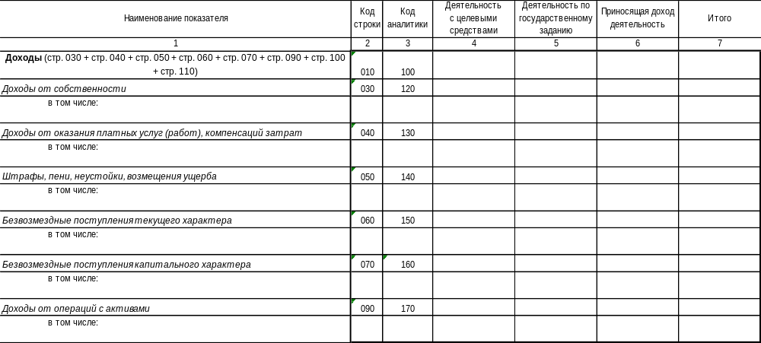
Ф.0503721
КД 130
без компенсации затрат

Slide 16
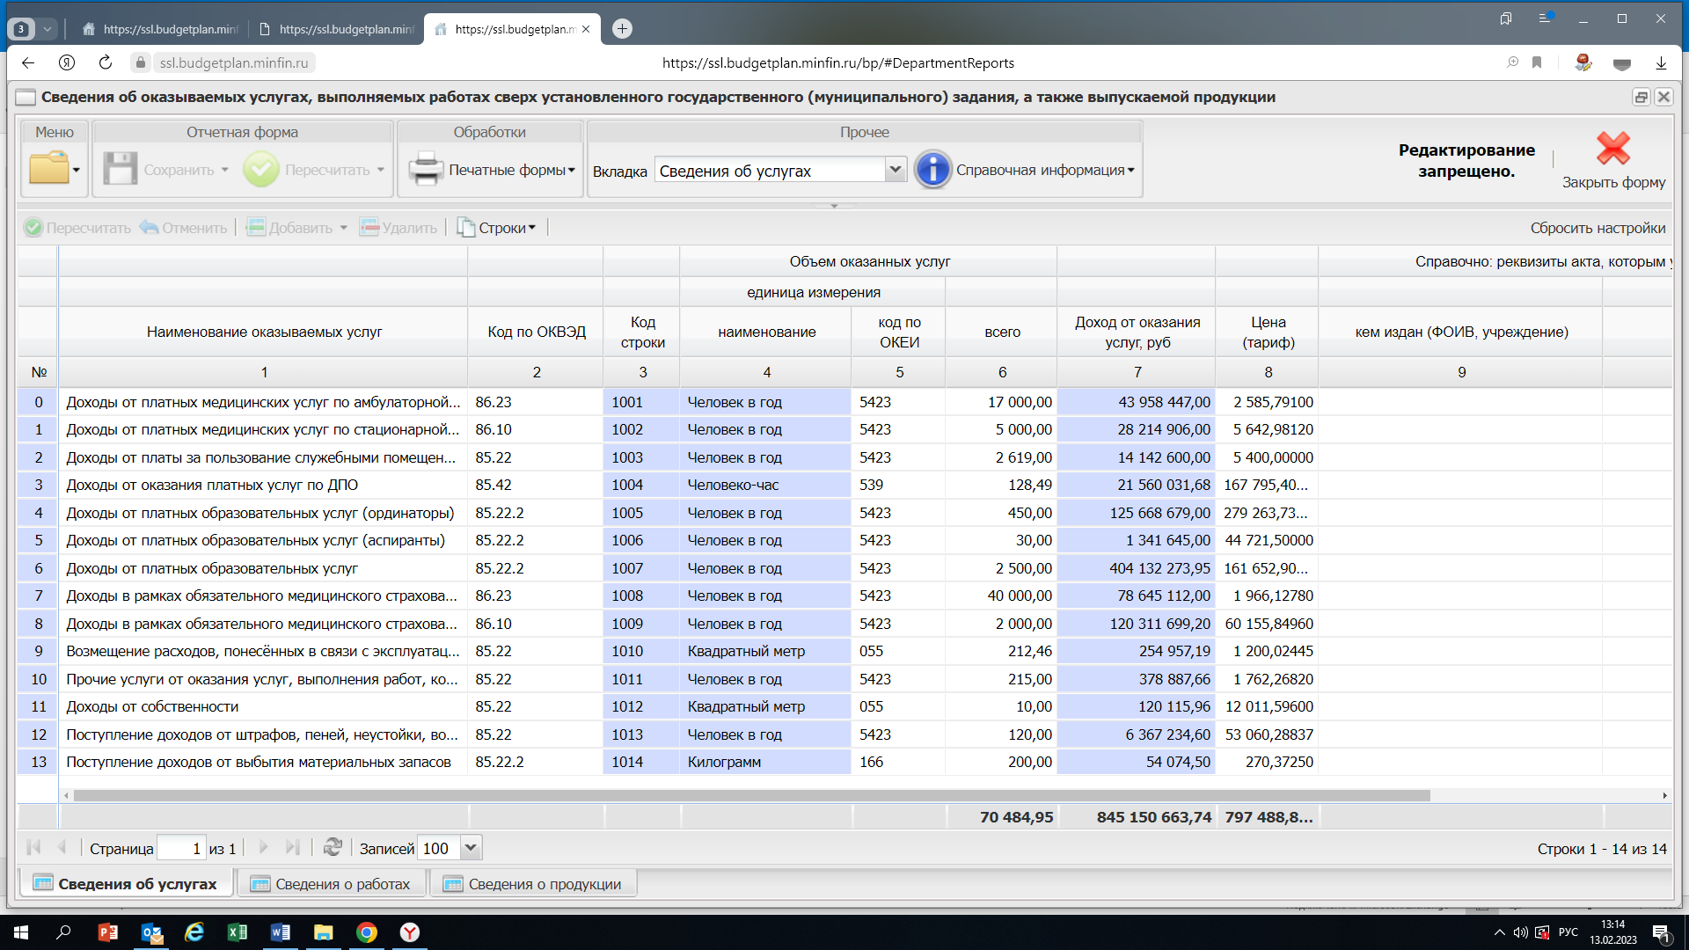


Slide 17
В сведениях о счетах учреждения, открытых в кредитных организациях
информация о номерах счетов, открытых в кредитных организациях в валюте РФ
информация о номерах счетов, открытых в кредитных организациях в иностранной валюте
вид счета (например, номинальный счет, счет эскроу, публичный депозитный счет)
реквизиты акта, в соответствии с которым открыт счет в кредитной организации
остаток средств на счете на начало года и конец отчетного периода

Slide 18
Сведения о счетах учреждений, открытых в кредитных организациях
 |  |  |  |  |  |  | Коды
 |  |  | на 1 __________ 20 __ г. |  |  | Дата
 |  |  |  |  |  | по Сводному реестру
 |  |  |  |  |  | ИНН
Учреждение _______________________________________________________ |  |  |  |  |  | КПП
Орган, осуществляющий функции и полномочия учредителя ____________________________________________ |  |  |  |  |  | глава по БК
Публично-правовое образование _______________________________________ |  |  |  |  |  | по ОКТМО
Периодичность: годовая
Номер счета в кредитной организации |  | Вид счета¹ | Реквизиты акта, в соответствии с которым открыт счет |  |  | Остаток средств на счете на начало года | Остаток средств на счете на конец отчетного периода
 |  |  | вид акта | дата | номер
1 |  | 2 | 3 | 4 | 5 | 6 | 7
1. Счета в кредитных организациях в валюте Российской Федерации |  | х | х | х | х | х | х
 |  |  |  |  | 214-ФЗ
 |  |  |  |  | 275-ФЗ
Итого по разделу 1
2. Счета в кредитных организациях в иностранной валюте |  | х | х | х | х | х | х
 |  |  |  |  | 173-ФЗ
Итого по разделу 2
 | Всего: | х | х | х | х
Рекомендуемый образец
номинальный, эскроу, публичный депозитный
НПА

Slide 19
ГК § 4. Публичный депозитный счет
Статья 860.11. Договор публичного депозитного счета
1. По договору публичного депозитного счета, заключаемому для целей депонирования денежных средств в случаях, предусмотренных законом, банк обязуется принимать и зачислять в пользу бенефициара денежные средства, поступающие от должника или иного указанного в законе лица (депонента), на счет, открытый владельцу счета (нотариусу, службе судебных приставов, суду и иным органам или лицам, которые в соответствии с законом могут принимать денежные средства в депозит).
Статья 860.7. Договор счета эскроу
1. По договору счета эскроу банк (эскроу-агент) открывает специальный счет эскроу для учета и блокирования денежных средств, полученных им от владельца счета (депонента) в целях их передачи другому лицу (бенефициару) при возникновении оснований, предусмотренных договором счета эскроу. Права на денежные средства, находящиеся на счете эскроу, принадлежат депоненту до даты возникновения оснований для передачи денежных средств бенефициару, а после указанной даты - бенефициару. Распоряжение денежными средствами, находящимися на счете эскроу, осуществляется в порядке, предусмотренном настоящим параграфом.
2. Обязательства по договору счета эскроу могут содержаться наряду с договором счета эскроу в ином договоре, по которому эскроу-агентом является банк.

Slide 20
В сведениях о задолженности по ущербу, недостачам, хищениям денежных средств и материальных ценностей
информация о задолженности контрагентов по возмещению ущерба на начало года и конец отчетного периода,
сумма нанесенного ущерба, выявленных недостач, хищений, с указанием сумм, по которым виновные лица не установлены,
сумма возмещенного ущерба, включая информацию о возмещении ущерба по решению суда и страховыми организациями, а также сумм списанного ущерба.
информация об ущербе материальным ценностям (порче имущества),
сумма предварительных оплат, не возвращенным контрагентом в случае расторжения договоров (контрактов, соглашений), в том числе по решению суда,
сумма задолженности подотчетных лиц, своевременно не возвращенной (не удержанной из заработной платы), а также сумме неустойки (штрафов, пеней), в связи с нарушением контрагентом условий договоров (контрактов, соглашений).

Slide 21
Сведения о задолженности по ущербу, хищениям денежных средств и материальных ценностей
Наименование показателя | Код строки | Остаток задолженности по возмещению ущерба на начало года |  | Выявлено недостач, хищений, нанесения ущерба |  |  | Возмещено недостач, хищений, нанесения ущерба |  |  | Списано |  | Остаток задолженности по возмещению ущерба на конец года
 |  | всего | из него: на взыскании в службе судебных приставов | всего | в том числе |  | из них взыскано с виновных лиц |  | страховыми организациями | всего | из них: в связи с прекращением взыскания по исполнительным листам | всего | из него: на взыскании в службе судебных приставов
 |  |  |  |  | виновные лица установлены | виновные лица не установлены | всего | взыскано по решению суда
1 | 2 | 3 | 4 | 5 | 6 | 7 | 8 | 9 | 10 | 11 | 12 | 13 | 14
Денежные средства | 0100
в том числе: в связи с хищением (кражами) | 0110
из них: возбуждено уголовных дел (находится в следственных органах) | 0111 |  |  |  |  |  | х | х | х
в связи с выявлением при обработке наличных денег денежных знаков, имеющих признаки подделки | 0120
в связи с банкротством кредитной организации | 0130
Имущество (за сиключением денежных средств) | 0200
в том числе: в связи с хищением (кражами) | 0210
из них: возбуждено уголовных дел (находится в следственных органах) | 0211
в связи с нарушением правил хранения | 0220
в связи с нанесением ущерба техническому состоянию | 0230
Нарушение условий договоров (контрактов) | 0300
в том числе: в связи с нарушением сроков (начислено пени, штрафов, неустойки) | 0310
в связи с невыполнением услвоий о возврате предоплаты (аванса) | 0320

Slide 22
В сведениях о просроченной кредиторской задолженности
информация об объеме просроченной кредиторской задолженности на начало года и конец отчетного периода
предельно допустимых значениях просроченной кредиторской задолженности, установленных органом - учредителем
изменении просроченной кредиторской задолженности за отчетный период в абсолютной величине и в процентах от общей суммы просроченной задолженности
причины образования просроченной кредиторской задолженности
меры, принимаемые по просроченной кредиторской задолженности погашению
Проект поправок в ГК о субсидиарной ответственности за долги БУ и АУ по публичным договорам
(по решению Конституционного суда)

Slide 23
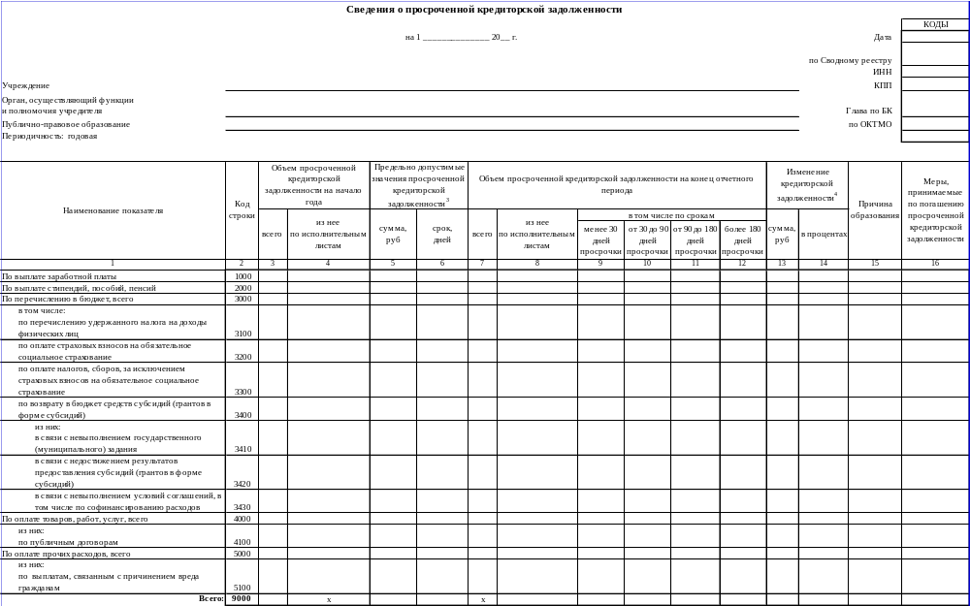

Slide 24
Наименование показателя | Код строки | Объем просроченной кредиторской задолженности на начало года |  | Предельно допустимые значения просроченной кредиторской задолженности³
 |  | всего | из нее по исполнительным листам | значение |  | срок, дней
 |  |  |  | в абсолютных величинах⁴ | в процентах⁵
1 | 2 | 3 | 4 | 5 | 6 | 7
По выплате заработной платы | 1000
По выплате стипендий, пособий, пенсий | 2000
По перечислению в бюджет, всего | 3000
в том числе: по перечислению удержанного налога на доходы физических лиц | 3100
по оплате страховых взносов на обязательное социальное страхование | 3200
по оплате налогов, сборов, за исключением страховых взносов на обязательное социальное страхование | 3300
по возврату в бюджет средств субсидий (грантов в форме субсидий) | 3400
из них: в связи с невыполнением государственного (муниципального) задания | 3410
в связи с недостижением результатов предоставления субсидий (грантов в форме субсидий) | 3420
в связи с невыполнением условий соглашений, в том числе по софинансированию расходов | 3430
По оплате товаров, работ, услуг, всего | 4000
из них: по публичным договорам | 4100
По оплате прочих расходов, всего | 5000
из них: по выплатам, связанным с причинением вреда гражданам | 5100
Итого | 9000 |  | х
по видам просроченной задолженности

Slide 25
ГК Статья 426. Публичный договор
1. Публичным договором признается договор, заключенный лицом, осуществляющим предпринимательскую или иную приносящую доход деятельность, и устанавливающий его обязанности по продаже товаров, выполнению работ либо оказанию услуг, которые такое лицо по характеру своей деятельности должно осуществлять в отношении каждого, кто к нему обратится (розничная торговля, перевозка транспортом общего пользования, услуги связи, энергоснабжение, медицинское, гостиничное обслуживание и т.п.).
Лицо, осуществляющее предпринимательскую или иную приносящую доход деятельность, не вправе оказывать предпочтение одному лицу перед другим лицом в отношении заключения публичного договора, за исключением случаев, предусмотренных законом или иными правовыми актами.
2. В публичном договоре цена товаров, работ или услуг должна быть одинаковой для потребителей соответствующей категории. Иные условия публичного договора не могут устанавливаться исходя из преимуществ отдельных потребителей или оказания им предпочтения, за исключением случаев, если законом или иными правовыми актами допускается предоставление льгот отдельным категориям потребителей.

Slide 26
В сведениях о просроченной кредиторской задолженности
информация об объеме просроченной кредиторской задолженности на начало года и конец отчетного периода
предельно допустимых значениях просроченной кредиторской задолженности, установленных органом - учредителем
изменении просроченной кредиторской задолженности за отчетный период в абсолютной величине и в процентах от общей суммы просроченной задолженности
причины образования просроченной кредиторской задолженности
меры, принимаемые по просроченной кредиторской задолженности погашению

Slide 27
Наименование показателя | Код строки | Объем просроченной кредиторской задолженности на начало года |  | Предельно допустимые значения просроченной кредиторской задолженности³
 |  | всего | из нее по исполнительным листам | значение |  | срок, дней
 |  |  |  | в абсолютных величинах⁴ | в процентах⁵
1 | 2 | 3 | 4 | 5 | 6 | 7
По выплате заработной платы | 1000
По выплате стипендий, пособий, пенсий | 2000
По перечислению в бюджет, всего | 3000
в том числе: по перечислению удержанного налога на доходы физических лиц | 3100
по оплате страховых взносов на обязательное социальное страхование | 3200
по оплате налогов, сборов, за исключением страховых взносов на обязательное социальное страхование | 3300
по возврату в бюджет средств субсидий (грантов в форме субсидий) | 3400
из них: в связи с невыполнением государственного (муниципального) задания | 3410

Slide 28
Объем просроченной кредиторской задолженности на конец отчетного периода |  |  |  |  |  | Изменение кредиторской задолженности⁶ |  | Причина образования | Меры, принимаемые по погашению просроченной кредиторской задолженности
всего | из нее по исполнительным листам | в том числе по срокам |  |  |  | сумма, руб | в процентах
 |  | менее 30 дней просрочки | от 30 до 90 дней просрочки | от 90 до 180 дней просрочки | более 180 дней просрочки
8 | 9 | 10 | 11 | 12 | 13 | 14 | 15 | 16 | 17
по длительности просрочки

Slide 29
В сведениях о доходах учреждения в виде прибыли, приходящейся на доли в уставных (складочных) капиталах хозяйственных товариществ и обществ, или дивидендов по акциям, принадлежащим учреждению
информация о наименовании организации (предприятия) с долей участия учреждения во вкладе в уставном (складочном) капитале, с указанием ИНН, кода по ОКОПФ, даты создания, основного вида деятельности, суммы вложений в уставный капитал, вида вложений (денежные средства, имущество, право пользования нематериальными активами), дохода (части прибыли (дивидендов) хозяйственного товарищества, общества), приходящаяся к получению учреждением за отчетный период, а также о задолженности перед учреждением по перечислению части прибыли (дивидендов) на начало года и конец отчетного периода.
При отсутствии у учреждения вкладов в уставные (складочные) капиталы сведения не формируются.

Slide 30
Сведения о доходах учреждения в виде прибыли, приходящейся на доли в уставных (складочных) капиталах хозяйственных товариществ и обществ, или дивидендов по акциям, принадлежащим учреждению¹
 |  |  |  |  |  |  |  |  |  |  |  |  | КОДЫ
на 1 ______________ 20__ г. |  |  |  |  |  |  |  |  |  |  |  | Дата
 |  |  |  |  |  |  |  |  |  |  | по Сводному реестру
 |  |  |  |  |  |  |  |  |  |  |  | ИНН
Учреждение |  |  |  |  |  |  |  |  |  |  |  | КПП
Орган, осуществляющий функции и полномочия учредителя |  |  |  |  |  |  |  |  |  |  | глава по БК
Публично-правовое образование ______________________________________________________________________________ |  |  |  |  |  |  |  |  |  |  |  | по ОКТМО
Периодичность: годовая
Организация (предприятие) |  |  |  |  |  | Код строки | Сумма вложений в уставный капитал | Доля в уставном капитале, % | Вид вложений² | Задолженность перед учреждением по перечислению части прибыли (дивидендов) на начало года | Доходы, подлежащие получению за отчетный период |  | Задолженность перед учреждением по перечислению части прибыли (дивидендов) на конец отчетного периода
наименование | ИНН | код по ОКОПФ | дата создания | основной вид деятельности |  |  |  |  |  |  | начислено, руб | поступило, руб
1 | 2 | 3 | 4 | 5 |  | 6 | 7 | 8 | 9 | 10 | 11 | 12 | 13
 |  |  |  |  |  | 1000
 |  |  |  |  |  | 2000
Итого |  |  |  |  |  | 9000 |  | х | х
Сверка с ЕГРЮЛ (ФНС)

Slide 31
Задолженность перед учреждением по перечислению части прибыли (дивидендов) на начало года | Доходы, подлежащие получению за отчетный период |  |  | Задолженность перед учреждением по перечислению части прибыли (дивидендов) на конец отчетного периода
 | начислено, руб |  | поступило, руб
10 | 11 |  | 12 | 13
Экономический эффект вложений - ???

Slide 32
В сведениях о численности сотрудников и оплате труда
информация о штатной численности (установлено штатным расписанием, замещено, вакантно) на начало года и конец отчетного периода,
средней численности сотрудников за отчетный период, с указанием численности сотрудников, работающих по основному месту работы, внутреннему совместительству, внешнему совместительству, а также информация о численности сотрудников, выполняющих работу без заключения трудового договора (по договорам гражданско-правового характера).
Сведения о численности сотрудников формируются по группам (категориям) персонала (АУП, основной, вспомогательный.
Информация о численности АУП формируется с указанием численности заместителей руководителя учреждения, руководителей структурных подразделений, а также, по решению органа - учредителя, работников, осуществляющих правовое и кадровое обеспечение деятельности учреждения, ведение бухгалтерского, налогового (управленческого) учета, финансово-экономических служб, работников, осуществляющих информационно-техническое обеспечение деятельности и ведение делопроизводства.
Информация о численности основного персонала формируется с указанием численности категорий работников, установленных Указом Президента Российской Федерации от 7 мая 2012 г. № 597 «О мероприятиях по реализации государственной социальной политики»
Информация об оплате труда в аналогичной структуре

Slide 33
Сведения о численности сотрудников и оплате труда
 |  |  |  |  |  |  |  |  |  |  |  |  |  |  |  | КОДЫ
 |  |  |  |  |  |  | на 1 __________ 20 __ г. |  |  |  |  |  |  |  | Дата
 |  |  |  |  |  |  |  |  |  |  |  |  |  | по Сводному реестру
 |  |  |  |  |  |  |  |  |  |  |  |  |  |  | ИНН
Учреждение |  |  |  |  |  |  |  |  |  |  |  |  |  |  | КПП
Орган, осуществляющий функции и полномочия учредителя
 |  |  |  |  |  |  |  |  |  |  |  |  |  | глава по БК
Публично-правовое образование |  |  |  |  |  |  |  |  |  |  |  |  |  |  | по ОКТМО
Периодичность: годовая
Раздел 1. Сведения о численности сотрудников
Группы персонала (категория персонала) | Код строки | Штатная численность на начало года |  |  |  | Средняя численность сотрудников за отчетный период |  |  |  |  | По договорам гражданско-правового характера⁹ |  | Штатная численность на конец отчетного периода
 |  | установлено штатным расписанием |  | в том числе: |  | всего⁷ | в том числе: |  |  |  | в том числе: |  | установлено штатным расписанием |  | в том числе:
 |  | всего | из нее по основным видам деятельности | замещено | вакантных должностей |  | по основному месту работы |  | по внутреннему совмести-тельству (по совмещению должностей)⁸ | по внешнему совмести-тельству | сотрудники учреждения¹⁰ | физические лица, не являющиеся сотрудниками учреждения¹¹ | всего | из нее по основным видам деятельности | замещено | вакантных должностей
 |  |  |  |  |  |  | всего | из нее по основным видам деятельности
1 | 2 | 3 | 4 | 5 | 6 | 7 | 8 | 9 | 10 | 11 | 12 | 13 | 14 | 15 | 16 | 17
Основной персонал, всего¹² | 1000
из них:¹³ | 1100
Вспомогательный персонал, всего¹⁴ | 2000
из них:¹³ | 2100
Административно-управленческий персонал, всего¹⁵ | 3000
из них:¹³ | 3100
Итого | 9000

Slide 34
Группы персонала (категория персонала) | Код строки
1 | 2
Основной персонал, всего¹² | 1000
из них:¹³ | 1100
Вспомогательный персонал, всего¹⁴ | 2000
из них:¹³ | 2100
Административно-управленческий персонал, всего¹⁵ | 3000
из них:¹³ | 3100
Информация о численности АУП формируется с указанием численности заместителей руководителя учреждения, руководителей структурных подразделений

Slide 35
Группы персонала (категория персонала) | Код строки | По договорам гражданско-правового характера⁹
 |  | в том числе:
 |  | сотрудники учреждения¹⁰ | физические лица, не являющиеся сотрудниками учреждения¹¹
1 | 2 | 12 | 13
Основной персонал, всего¹² | 1000
из них:¹³ | 1100
Вспомогательный персонал, всего¹⁴ | 2000
из них:¹³ | 2100
Административно-управленческий персонал, всего¹⁵ | 3000
из них:¹³ | 3100
Итого | 9000
Детализация численности по группам персонала указывается в соответствии с предметом договора,
в зависимости от характера работ, для выполнения которых привлекается сотрудник.

Slide 36

Детализация ФОТ по источникам фин. обеспечения
Группы персонала | Код строки | Фонд начисленной заработной платы сотрудников за отчетный период, руб |  |  |  |  |  | Аналитическое распределение оплаты труда сотрудников по источникам финансового обеспечения, руб
 |  | всего | в том числе: |  |  |  |  | в том числе:
 |  |  | по основному месту работы |  | по внутреннему совместительству | по внешнему совмес- тительству | по договорам гражданско-правового характера | по основному месту работы
 |  |  | всего | из нее по основным видам деятельности |  |  |  | за счет средств субсидии на выполнение госудственного задания | за счет средств субсидии на иные цели | за счет средств гранта в форме субсидии в том числе: |  | ОМС | за счет средств от приносящей доход деятельности
 |  |  |  |  |  |  |  |  |  | из федерального бюджета | из бюджетов субъектов Российской Федерации и местных бюджетов
1 | 2 | 14 | 15 | 16 | 17 | 18 | 19 | 20 | 21 | 22 | 23 | 24 | 25
Административно-управленческий персонал, всего: | 1000
из них: руководитель учреждения | 1100
заместители руководителя, руководители структурных подразделений, иные руководители | 1200
работники, осуществляющие правовое обеспечение деятельности | 1300
работники, осуществляющие кадровое обеспечение деятельности | 1400
По решению учредителя

Slide 37
Группы персонала
1
Административно-управленческий персонал, всего:
из них: руководитель учреждения
заместители руководителя, руководители структурных подразделений, иные руководители
работники, осуществляющие правовое обеспечение деятельности
работники, осуществляющие кадровое обеспечение деятельности
по решению органа - учредителя
работников, осуществляющих правовое и кадровое обеспечение деятельности учреждения, ведение бухгалтерского, налогового (управленческого) учета, финансово-экономических служб, работников, осуществляющих информационно-техническое обеспечение деятельности и ведение делопроизводства

Slide 38
Группы персонала (категория персонала) | Код строки
1 | 2
Основной персонал, всего¹² | 1000
из них:¹³ | 1100
Вспомогательный персонал, всего¹⁴ | 2000
из них:¹³ | 2100
Административно-управленческий персонал, всего¹⁵ | 3000
из них:¹³ | 3100
Информация о численности основного персонала формируется с указанием численности категорий работников, установленных Указом Президента Российской Федерации от 7 мая 2012 г. № 597 «О мероприятиях по реализации государственной социальной политики»

Slide 39
доведение в 2012 году средней заработной платы педагогических работников образовательных учреждений общего образования до средней заработной платы в соответствующем регионе;
доведение к 2013 году средней заработной платы педагогических работников дошкольных образовательных учреждений до средней заработной платы в сфере общего образования в соответствующем регионе;
доведение к 2018 году средней заработной платы преподавателей и мастеров производственного обучения образовательных учреждений начального и среднего профессионального образования, работников учреждений культуры до средней заработной платы в соответствующем регионе;
повышение к 2018 году средней заработной платы врачей, преподавателей образовательных учреждений высшего профессионального образования и научных сотрудников до 200 процентов от средней заработной платы в соответствующем регионе.

Slide 40
Группы персонала | Код строки | Фонд начисленной оплаты труда сотрудников за отчетный период, руб
 |  | всего | в том числе:
 |  |  | по основному месту работы |  |  | по внутреннему совместительству (совмещению должностей) | по внешнему совместительству
 |  |  | всего | в том числе на условиях:
 |  |  |  | полного рабочего времени | неполного рабочего времени
1 | 2 | 3 | 4 | 5 | 6 | 7 | 8
Основной персонал, всего²⁰ | 1000
из них:¹³ | 1100
Вспомогательный персонал, всего²¹ | 2000
из них:¹³ | 2100

Slide 41
Группы персонала | Код строки | Начислено по договорам гражданско-правового характера, руб¹⁶
 |  | в том числе:
 |  | сотрудникам учреждения | физическим лицам, не являющимися сотрудниками учреждения
1 | 2 | 9 | 10
Основной персонал, всего²⁰ | 1000
из них:¹³ | 1100
Вспомогательный персонал, всего²¹ | 2000
из них:¹³ | 2100
Административно-управленческий персонал, всего²² | 3000
из них:¹³ | 3100
Итого | 9000
16 Указывается сумма, начисленная по договорам гражданско-правового характера, заключенным с лицами, привлекаемыми для оказания услуг (выполнения работ).
Детализация начисленного вознаграждения по группам персонала указывается в соответствии с предметом договора, в зависимости от характера работ, для выполнения которых привлекается сотрудник.

Slide 42
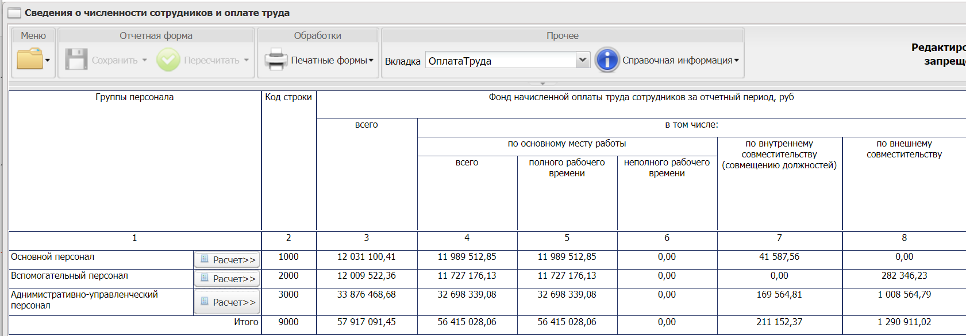
ФОТ АУП 58,5 % от общего ФОТ

Slide 43
«Замещено»
Замещение (должности) в трудовых отношениях ‒ способ приобретения гражданином должностного статуса в организации или вне её; ‒ временное, на определённый или неопределённый срок….

Slide 44
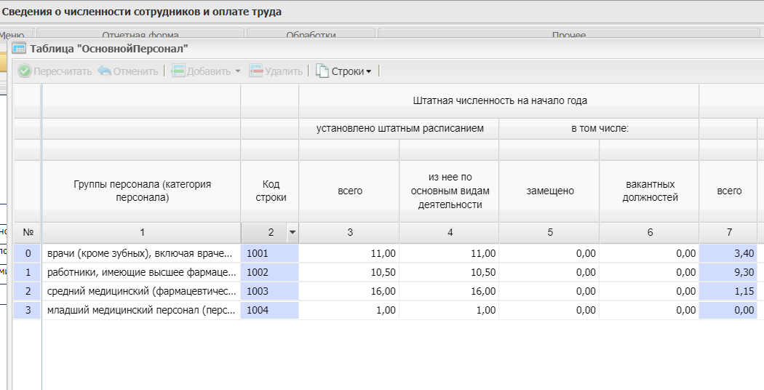

Slide 45
В сведениях о недвижимом имуществе, закрепленном на праве оперативного управления
перечень объектов недвижимого имущества, закрепленного за учреждением на праве оперативного управления, с указанием адреса, кадастрового номера, года постройки, основных технических характеристик объекта (общая площадь объекта, длина (протяженность) линейного объекта, глубина объекта, объем объекта), информации об имуществе, используемом учреждением для осуществления основной деятельности и иных целей, не используемом учреждением, переданном в аренду, в безвозмездное пользование, не используемом в связи с проводимым капитальным ремонтом или реконструкцией, находящемся в аварийном состоянии, требующем ремонта или относительно которого осуществляется согласование решения о списании.
информация о фактических расходах на оплату коммунальных услуг, расходов на содержание указанного имущества,
расходов на уплату налогов, в качестве объекта налогообложения по которым признается указанное имущество, с указанием расходов, возмещаемых пользователями имущества.
Сведения о недвижимом имуществе, закрепленном на праве оперативного управления за федеральными государственными учреждениями (перечень объектов, адрес, кадастровый номер, год постройки, технические характеристики), формируются на основании реестра федерального имущества

Slide 46
Сведения о недвижимом имуществе, за исключением земельных участков, закрепленном на праве оперативного управления
 |  |  |  |  |  |  |  |  |  |  |  |  |  |  |  |  |  | КОДЫ
 |  |  |  | на 1 __________ 20 __ г. |  |  |  |  |  |  |  |  |  |  |  | Дата
 |  |  |  |  |  |  |  |  |  |  |  |  |  |  |  | по Сводному реестру
 |  |  |  |  |  |  |  |  |  |  |  |  |  |  |  | ИНН
Учреждение |  |  |  |  |  |  |  |  |  |  |  |  |  |  |  | КПП
Орган, осуществляющий функции и полномочия учредителя |  |  |  |  |  |  |  |  |  |  |  |  |  |  |  | глава по БК
Публично-правовое образование |  |  |  |  |  |  |  |  |  |  |  |  |  |  |  | по ОКТМО
Периодичность: годовая
Наименование объекта |  | Адрес |  | Кадастровый номер | Код по ОКТМО | Год постройки | Единица измерения |  | Код строки | Используется учреждением |  |  |  |  | Передано во временное пользование сторонним организациям (индивидуальным предпринимателям)
 |  |  |  |  |  |  | наименование | код по ОКЕИ |  | всего | в том числе: |  |  |  | всего | в том числе:
 |  |  |  |  |  |  |  |  |  |  | для осуществления основной деятельности |  |  | для иных целей |  | на основании договоров аренды | на основании договоров безвозмездного пользования | без оформления права пользования (с почасовой оплатой)
 |  |  |  |  |  |  |  |  |  |  | в рамках государственного (муниципального) задания |  | за плату сверх государственного (муниципального) задания
1 |  | 2 |  | 3 | 4 | 5 | 6 | 7 | 8 | 9 | 10 |  | 11 | 12 | 13 | 14 | 15 | 16
Площадные объекты²⁵, всего |  | х |  | х | х | х | х | х | 1000
в том числе: |  |  |  |  |  |  |  |  | 1001
Линейные объекты²⁶, всего |  | х |  | х | х | х | х | х | 2000
в том числе: |  |  |  |  |  |  |  |  | 2001
Резервуары, емкости, иные аналогичные объекты, всего |  | х |  | х | х | х | х | х | 3000
в том числе: |  |  |  |  |  |  |  |  | 3001
Скважины, иные аналогичные объекты, всего |  | х |  | х | х | х | х | х | 4000
в том числе: |  |  |  |  |  |  |  |  | 4001
Иные объекты, включая точечные, всего |  | х |  | х | х | х | х | х | 5000
в том числе: |  |  |  |  |  |  |  |  | 5001
Итого |  |  |  |  |  |  |  |  | 9000

Slide 47
Наименование объекта | Адрес | Кадастровый номер | Код по ОКТМО | Год постройки | Единица измерения
 |  |  |  |  | наименование | код по ОКЕИ
1 | 2 | 3 | 4 | 5 | 6 | 7
Площадные объекты²⁵, всего | х | х | х | х | х | х
в том числе: |  |  |  |  | кв.м | 055
Линейные объекты²⁶, всего | х | х | х | х | х | х
в том числе: |  |  |  |  | м | 006
Резервуары, емкости, иные аналогичные объекты, всего | х | х | х | х | х | х
в том числе: |  |  |  |  | куб.м | 113
Скважины, иные аналогичные объекты, всего | х | х | х | х | х | х
в том числе:
Иные объекты, включая точечные, всего | х | х | х | х | х | х
в том числе: |  |  |  |  | шт | 796
Должно быть единообразие

Slide 48
Всего | Используется учреждением |  | Передано во временное пользование сторонним организациям (индивидуальным предпринимателям)
 | из них: |  | всего | в том числе
 | для оказания услуг | для иных целей |  | на основании договоров аренды | на основании договоров безвозмездного пользования | без оформления права пользования
9 | 10 | 11 | 12 | 13 | 14 | 15
Должно соответствовать информации в картах учета в РФИ

Slide 49
Наименование объекта |  | Код строки | Не используется
 |  |  | всего | из них
 |  |  |  | проводится капитальный ремонт и/или реконструкция |  | в связи с аварийным состоянием
1 |  | 2 | 16 | 17 |  | 18
Площадные объекты, всего |  | 1000
в том числе: |  | 1001
Линейные объекты, всего |  | 2000
в том числе: |  | 2001
Объемные объекты, всего |  | 3000
в том числе: |  | 3001
Глубинные объекты, всего |  | 4000
в том числе: |  | 4001
Высотные объекты |  | 5000
в том числе: |  | 5001
Итого: |  | 9000
Непригодное
к эксплуатации

Slide 50
Фактические расходы на содержание объекта недвижимого имущества (руб в год)
всего |  |  | из них |  |  | из них
 |  |  | коммунальные услуги |  |  | услуги по содержанию имущества
 |  |  | всего | из них возмещается пользователями имущества |  | всего | из них возмещается пользователями имущества
19 |  |  | 20 | 21 |  | 22 | 23
Требуется ведение аналитического учета по объектам
Возмещение «эксплуатационных»
по договорам аренды или безвозмездного пользования

Slide 51
Сведения об использовании земельных участков (предоставленных на праве постоянного (бессрочного) пользования)
 |  |  |  |  |  |  |  |  |  |  |  | Коды
 |  |  |  |  | на 1 __________ 20 __ г. |  |  |  |  | Дата
 |  |  |  |  |  |  |  |  |  | по Сводному реестру
Учреждение ___________________________________________________________________________________________________ |  |  |  |  |  |  |  |  |  | ИНН
Орган, осуществляющий функции и полномочия учредителя _______________________________________________________________________________________ |  |  |  |  |  |  |  |  |  | глава по БК
Публично-правовое образование _________________________________________________________________________________ |  |  |  |  |  |  |  |  |  | по ОКТМО
Периодичность: годовая
№ | Наименование | Кадастровый номер | Код строки | Адрес | ОКТМО | Единица измерения |  | Всего | Используется учреждением |  |  | Используется по договорам сервитута
 |  |  |  |  |  | наименование | код по ОКЕИ |  | из них:
 |  |  |  |  |  |  |  |  | для осуществления основной деятельности |  | для иных целей
 |  |  |  |  |  |  |  |  | в рамках государствен-ного задания | за плату сверх государствен-ного задания
1 | 2 | 3 | 4 | 5 | 6 | 7 | 8 | 9 | 10 | 11 | 12 | 13
Итого:
№ | Наименование | Кадастровый номер | Код строки | Не используется учреждением |  |  |  |  | Фактические расходы на содержание объекта недвижимого имущества, руб
 |  |  |  | всего | передано во временное пользование сторонним организациям |  |  |  | всего | в том числе:
 |  |  |  |  | в том числе |  |  |  |  | эксплуатационные расходы |  | налог на землю
 |  |  |  |  | на основании договоров аренды | на основании договоров безвозмездного пользования | без оформления права пользования | не используется |  | всего | из них возмещается пользователями имущества
1 | 2 | 3 | 4 | 14 | 15 | 16 | 17 | 18 | 19 | 20 | 21 | 22
Итого:

Slide 52
Всего | Используется учреждением |  |  | Используется по договорам сервитута
 | из них:
 | для осуществления основной деятельности |  | для иных целей
 | в рамках государствен-ного задания | за плату сверх государствен-ного задания
9 | 10 | 11 | 12 | 13
?
Пропорционально
- количеству потребителей
- объему доходов

Slide 53
Фактические расходы на содержание объекта недвижимого имущества, руб
всего | в том числе:
 | эксплуатационные расходы |  | налог на землю
 | всего | из них возмещается пользователями имущества
19 | 20 | 21 | 22
Если возмещается пользователем

Slide 54
Сведения о недвижимом имуществе, используемом по договору аренды
 |  |  |  |  | на 1 ______________ 20__ г. |  |  |  |  |  |  |  |  |  |  |  | КОДЫ
 |  |  |  |  |  |  |  |  |  |  |  |  |  |  |  | Дата
 |  |  |  |  |  |  |  |  |  |  |  |  |  |  | по Сводному реестру
 |  |  |  |  |  |  |  |  |  |  |  |  |  |  |  | ИНН
Учреждение |  |  |  |  |  |  |  |  |  |  |  |  |  |  |  | КПП
Орган, осуществляющий функции и полномочия учредителя |  |  |  |  |  |  |  |  |  |  |  |  |  |  |  | глава по БК
Публично-правовое образование |  |  |  |  |  |  |  |  |  |  |  |  |  |  |  | по ОКТМО
Периодичность: годовая
Раздел 1. Сведения о недвижимом имуществе, используемом на праве аренды с помесячной оплатой
Наименование объекта |  | Адрес | Единица измерения |  | Код строки | Количество арендуемого имущества | Арендодатель (ссудодатель) |  |  | Срок пользования |  | Арендная плата |  | Фактические расходы на содержание арендованного имущества (руб/год) | Направление использования арендованного имущества |  | Обоснование заключения договора аренды
 |  |  | наименование | код по ОКЕИ |  |  | наименование | ИНН | код по КИСЭ | начала | окончания | за единицу меры (руб/мес) | за объект (руб/год) |  | для осуществления основной деятельности²⁷ | для осуществления иной деятельности²⁸
1 |  | 2 | 3 | 4 | 5 | 6 | 7 | 8 | 9 | 10 | 11 | 12 | 13 | 14 | 15 | 16 | 17
Площадные объекты²⁵, всего |  | х | х | х | 1000
в том числе: |  |  |  |  | 1001
Линейные объекты²⁶, всего |  | х | х | х | 2000
в том числе: |  |  |  |  | 2001
Резервуары,емкости, иные аналогичные объекты, всего |  | х | х | х | 3000
в том числе: |  |  |  |  | 3001
Скважины, иные аналогичные объекты, всего |  | х | х | х | 4000
в том числе: |  |  |  |  | 4001
Иные объекты, включая точечные, всего |  | х | х | х | 5000
в том числе: |  |  |  |  | 5001
Итого |  |  |  |  | 9000

Slide 55
Наименование объекта | Адрес | Единица измерения |  | Код строки | Количество арендуемого имущества | Арендодатель (ссудодатель)
 |  | наименование | код по ОКЕИ |  |  | наименование | ИНН | код по КИСЭ
1 | 2 | 3 | 4 | 5 | 6 | 7 | 8 | 9
Площадные объекты²⁵, всего | х | х | х | 1000
в том числе: |  |  |  | 1001
Линейные объекты²⁶, всего | х | х | х | 2000
в том числе: |  |  |  | 2001
Резервуары, емкости, иные аналогичные объекты, всего | х | х | х | 3000
в том числе: |  |  |  | 3001
Скважины, иные аналогичные объекты, всего | х | х | х | 4000
в том числе: |  |  |  | 4001
Иные объекты, включая точечные, всего | х | х | х | 5000
в том числе: |  |  |  | 5001
Итого |  |  |  | 9000

Slide 56
Срок пользования |  | Арендная плата |  | Фактические расходы на содержание арендованного имущества (руб/год) | Направление использования арендованного имущества |  | Обоснование заключения договора аренды
начала | окончания | за единицу меры (руб/мес) | за объект (руб/год) |  | для осуществления основной деятельности²⁷ | для осуществления иной деятельности²⁸
10 | 11 | 12 | 13 | 14 | 15 | 16 | 17
за 1 кв.м площади

Slide 57
Сведения о недвижимом имуществе, используемом по договору безвозмездного пользования (договору ссуды)
 |  |  |  |  |  |  |  |  |  |  |  |  |  |  | КОДЫ
 |  |  | на 1 ______________ 20__ г. |  |  |  |  |  |  |  |  |  | Дата
 |  |  |  |  |  |  |  |  |  |  |  |  | по Сводному реестру
 |  |  |  |  |  |  |  |  |  |  |  |  | ИНН
Учреждение |  |  |  |  |  |  |  |  |  |  |  |  | КПП
Орган, осуществляющий функции и полномочия учредителя |  |  |  |  |  |  |  |  |  |  |  |  | глава по БК
Публично-правовое образование |  |  |  |  |  |  |  |  |  |  |  |  | по ОКТМО
Периодичность: годовая
Наименование объекта |  | Адрес | Единица измерения |  | Код строки | Количество имущества | Ссудодатель |  |  | Срок пользования |  | Фактические расходы на содержание объекта недвижимого имущества (руб/год) | Направление использования объекта недвижимого имущества |  | Обоснование заключения договора ссуды
 |  |  | наименование | код по ОКЕИ |  |  | наименование | ИНН | код по КИСЭ | начала | окончания |  | для осуществления основной деятельности²⁷ | для осуществления иной деятельности²⁸
1 |  | 2 | 3 | 4 | 5 | 6 | 7 | 8 | 9 | 10 | 11 | 12 | 13 | 14 | 15
Площадные объекты²⁵, всего |  |  |  |  | 1000
в том числе: |  |  |  |  | 1001
Линейные объекты²⁶, всего |  |  |  |  | 2000
в том числе: |  |  |  |  | 2001
Резервуары, емкости, иные аналогичные объекты, всего |  |  |  |  | 3000
в том числе: |  |  |  |  | 3001
Скважины, иные аналогичные объекты, всего |  |  |  |  | 4000
в том числе: |  |  |  |  | 4001
Иные объекты, включая точечные, всего |  |  |  |  | 5000
в том числе: |  |  |  |  | 5001
Всего: |  |  |  |  | 9000

Slide 58
В сведениях о транспортных средствах
Информация о транспортных средствах, используемых учреждением (с детализацией по видам транспортных средств), в том числе на праве оперативного управления, по договору аренды и безвозмездного пользования (договору ссуды), с обособлением информации о транспортных средствах, используемых
для осуществления основной деятельности и иных целей, в том числе
в целях обслуживания административно-управленческого персонала,
доставки сотрудников к месту работы,
для обеспечения перевозки людей (за исключением сотрудников), в том числе обучающихся, спортсменов, пациентов.
Дополнительно в сведения о транспортных средствах включается информация
о фактических расходах на содержание транспортных средств, включая расходы
на приобретение горюче-смазочных материалов, приобретение комплектующих, техническое обслуживание, ремонт, добровольное и обязательное страхование (включая страхование гражданской ответственности), расходы на содержание гаражей, заработную плату (водителей, механиков, административно-управленческого персонала гаражей), уплату транспортного налога.

Slide 59
1.3. Направления использования транспортных средств
Транспортные средства непосредственно используемые в целях оказания услуг, выполнения работ
всего |  | в том числе:
 |  | в оперативном управлении государственного учреждения, ед. |  | по договорам аренды, ед. |  | по договорам безвозмездного пользования, ед.
на отчетную дату | в среднем за год | на отчетную дату | в среднем за год | на отчетную дату | в среднем за год | на отчетную дату | в среднем за год
20 | 21 | 22 | 23 | 24 | 25 | 26 | 27

Slide 60
Раздел 1. Сведения об используемых транспортных средствах
Наименование показателя |  | Код строки | Транспортные средства, ед
 |  |  | всего |  | в том числе:
 |  |  |  |  | в оперативном управлении учреждения |  | по договорам аренды |  | по договорам безвозмездного пользования
 |  |  | на отчетную дату | в среднем за год | на отчетную дату | в среднем за год | на отчетную дату | в среднем за год | на отчетную дату | в среднем за год
1 |  | 2 | 3 | 4 | 5 | 6 | 7 | 8 | 9 | 10
Наземные транспортные средства |  | 1000
автомобили легковые (за исключением автомобилей скорой медицинской помощи), всего |  | 1100
в том числе:³⁰ средней стоимостью менее 3 миллионов рублей, с года выпуска которых прошло не более 3 лет |  | 1101
средней стоимостью менее 3 миллионов рублей, с года выпуска которых прошло более 3 лет |  | 1102
средней стоимостью от 3 миллионов до 5 миллионов рублей включительно, с года выпуска которыхпрошло не более 3 лет |  | 1103

Slide 61
Воздушные судна | 2000
самолеты, всего | 2100
в том числе:³⁰ самолеты пассажирские | 2101
самолеты грузовые | 2102
самолеты пожарные | 2103
самолеты аварийно-технической службы | 2104
другие самолеты | 2105
вертолеты, всего | 2200
в том числе:³⁰ вертолеты пассажирские | 2201
вертолеты грузовые | 2202
вертолеты пожарные | 2203
вертолеты аварийно-технической службы | 2204
другие вертолеты | 2205
воздушные транспортные средства, не имеющие двигателей | 2206
Водные транспортные средства | 3000
суда пассажирские морские и речные | 3100
суда грузовые морские и речные самоходные | 3200
яхты | 3300
катера | 3400
гидроциклы | 3500
моторные лодки | 3600
парусно-моторные суда | 3700
другие водные транспортные средства самоходные | 3800
несамоходные (буксируемые) суда и иные транспортные средства (водные транспортные средства, не имеющие двигателей) | 3900

Slide 62
Раздел 2. Сведения о неиспользуемых транспортных средствах, находящихся в оперативном управлении учреждения
Наименование показателя | Код строки | Передано во временное пользование сторонним организациям (индивидуальным предпринимателям) |  |  |  | Не используется
 |  | всего | в том числе: |  |  | всего | в том числе:
 |  |  | на основании договоров аренды | на основании договоров безвозмездного пользования | без оформления права пользования |  | проводится капитальный ремонт и/или реконструкция | в связи с аварийным состоянием (требуется ремонт) | в связи с аварийным состоянием (подлежит списанию)³¹ | излишнее имущество (подлежит передаче в казну РФ)
1 | 2 | 3 | 4 | 5 | 6 | 7 | 8 | 9 | 10 | 11
Наземные транспортные средства | 1000
автомобили легковые (за исключением автомобилей скорой медицинской помощи), всего | 1100
в том числе:³⁰ средней стоимостью менее 3 миллионов рублей, с года выпуска которых прошло не более 3 лет | 1101
средней стоимостью менее 3 миллионов рублей, с года выпуска которых прошло более 3 лет | 1102
средней стоимостью от 3 миллионов до 5 миллионов рублей включительно, с года выпуска которыхпрошло не более 3 лет; | 1103

Slide 63
Транспортные средства, непосредственно используемые в целях оказания услуг, выполнения работ
всего |  | в том числе:
 |  | в оперативном управлении учреждения, ед. |  | по договорам аренды, ед. |  | по договорам безвозмездного пользования, ед.
на отчетную дату | в среднем за год | на отчетную дату | в среднем за год | на отчетную дату | в среднем за год | на отчетную дату | в среднем за год
3 | 4 | 5 | 6 | 7 | 8 | 9 | 10

Slide 64
Транспортные средства, используемые в общехозяйственных целях
в целях обслуживания административно-управленческого персонала |  |  |  |  |  |  |  | в иных целях³²
всего |  | в том числе: |  |  |  |  |  | всего |  | в том числе:
 |  | в оперативном управлении учреждения, ед. |  | по договорам аренды, ед. |  | по договорам безвозмездного пользования, ед. |  |  |  | в оперативном управлении учреждения, ед. |  | по договорам аренды, ед. |  | по договорам безвозмездного пользования, ед.
на отчетную дату | в среднем за год | на отчетную дату | в среднем за год | на отчетную дату | в среднем за год | на отчетную дату | в среднем за год | на отчетную дату | в среднем за год | на отчетную дату | в среднем за год | на отчетную дату | в среднем за год | на отчетную дату | в среднем за год
11 | 12 | 13 | 14 | 15 | 16 | 17 | 18 | 19 | 20 | 21 | 22 | 23 | 24 | 25 | 26

Slide 65
Расходы на содержание транспортных средств
всего за отчетный период | в том числе:
 | на обслуживание транспортных средств |  |  |  |  |  | содержание гаражей |  | заработная плата обслуживающего персонала |  |  | уплата транспортного налога
 | расходы на горюче-смазочные материалы | приобретение (замена) колес, шин, дисков | расходы на ОСАГО | расходы на добровольное страхование | ремонт, включая приобретение запасных частей | техобслуживание сторонними организациями | аренда гаражей, парковочных мест | содержание гаражей | водителей | обслужи-вающего персонала гаражей | администра-тивного персонала гаражей
3 | 4 | 5 | 6 | 7 | 8 | 9 | 10 | 11 | 12 | 13 | 14 | 15

Slide 66
Приказ Минфина России от 08.11.2022 № 159н
«О внесении изменений в Общие требования к порядку составления и утверждения отчета о результатах деятельности государственного (муниципального) учреждения и об использовании закрепленного за ним государственного (муниципального) имущества, утвержденные приказом Министерства финансов Российской Федерации от 2 ноября 2021 г. № 171н»
(Зарегистрировано в Минюсте России 05.12.2022 N 71360)

Slide 67
Отчет о результатах деятельности государственного (муниципального) учреждения и об использовании закрепленного за ним государственного (муниципального) имущества
 |  |  |  |  |  | КОДЫ
на 1 ___________ 20__ г. |  |  |  |  | Дата
 |  |  |  |  | по Сводному реестру
 |  |  |  |  | ИНН
Учреждение |  |  |  |  | КПП
Тип учреждения
 | (казенное - «01», бюджетное - «02», автономное - «03»)
Орган, осуществляющий функции и полномочия учредителя |  |  |  |  | по БК
Публично-правовое образование |  |  |  |  | по ОКТМО
Периодичность: годовая
Раздел 1. Результаты деятельности
1.
2.
Раздел 2. Использование имущества, закрепленного за учреждением
1.
2.
Раздел 3. Эффективность деятельности
1.
2.
Руководитель (уполномоченное лицо) Учреждения
 | (должность) |  |  | (расшифровка подписи)
Исполнитель
 | (должность) |  |  | (телефон)
«___»_________ 20____ г.

Slide 68
Сведения об имуществе, за исключением земельных участков, переданном в аренду
 |  |  |  |  |  |  |  |  |  |  | КОДЫ
 |  | на 1 ________ 20__ г. |  |  |  |  |  |  | Дата
 |  |  |  |  |  |  |  |  | по Сводному реестру
 |  |  |  |  |  |  |  |  | ИНН
Учреждение |  |  |  |  |  |  |  |  | КПП
Орган, осуществляющий функции и полномочия учредителя |  |  |  |  |  |  |  |  | глава по БК
Публично-правовое образование |  |  |  |  |  |  |  |  | по ОКТМО
Периодичность: годовая
Наименование объекта |  | Адрес³³ | Вид объекта³⁴ | Единица измерения |  | Код строки | Объем переданного имущества | Направление использования³⁵ |  | Комментарий³⁶
 |  |  |  | наименование | код по ОКЕИ
1 |  | 2 | 3 | 4 | 5 | 6 | 7 | 8 |  | 9
Площадные объекты²⁵, всего |  | х |  | х | х | 1000
в том числе: |  |  |  | кв.м |  | 1001
Линейные объекты²⁶, всего |  | х |  | х | х | 2000
в том числе: |  |  |  |  |  | 2001
Резервуары, емкости, иные аналогичные объекты, всего |  | х |  | х | х | 3000
в том числе: |  |  |  |  |  | 3001
Скважины, иные аналогичные объекты, всего |  | х |  | х | х | 4000
в том числе: |  |  |  |  |  | 4001
Иные объекты, включая точечные, всего |  | х |  | х | х | 5000
в том числе: |  |  |  |  |  | 5001
Итого |  |  |  |  |  | 9000

Slide 69
Наименование объекта | Адрес³³ | Вид объекта ³⁴
1 | 2 | 3
Площадные объекты²⁵, всего | х
в том числе:
Линейные объекты²⁶, всего | х
в том числе:
Резервуары, емкости, иные аналогичные объекты, всего | х
в том числе:
Скважины, иные аналогичные объекты, всего | х
в том числе:
Иные объекты, включая точечные, всего | х
в том числе:
34 Указывается вид объекта:
1 - здание (строение, сооружение) в целом,
2 - помещение в здании, строении (за исключением подвалов, чердаков),
3 - подвалы, чердаки,
4 - конструктивная часть здания (крыша, стена),
5 - архитектурный элемент фасада здания (навес над входными дверями зданий),
6 - часть помещения в местах общего пользования (вестибюли, холлы, фойе, коридоры),
7 - линии электропередачи, линии связи (в том числе линейно-кабельные сооружения), 8 - трубопроводы,
9 - автомобильные дороги,
10 - железнодорожные линии,
11 - резервуар, иная емкость,
12 - скважины на воду,
13 - скважины газовые и нефтяные,
14 - скважины иные,
15 - движимое имущество, предоставляемое в прокат,
16 - иные.

Slide 70
35 Указывается направление использования имущества, переданного в аренду (разрешенное использование):
1 - размещение банкоматов,
2 - размещение торговых автоматов для продажи воды, кофе и кондитерских изделий,
3 - размещение столовых и буфетов,
4 - размещение книжных киосков, магазинов канцелярских принадлежностей, 5 - размещение аптечных пунктов,
6 - размещение торговых автоматов для продажи бахил, одноразовых халатов,
7 - размещение платежных терминалов,
8 - размещение иных торговых точек,
9 - размещение офисов банков,
10 - проведение образовательных и информационно-просветительских мероприятий,
11 - проведение концертно-зрелищных мероприятий,
12 - проведение ярмарок, выставок,
13 - проведение конгрессов, съездов, симпозиумов, конференций,
14 - проведение спортивных мероприятий, 15 - проведение иных культурно-массовых мероприятий,
16 - прокат оборудования,
17 - прокат спортивного инвентаря, 18 - иное.
Код строки | Объем переданного имущества | Направление использования³⁵ | Комментарий³⁶
6 | 7 | 8 | 9
1000
1001
2000
2001
3000
3001
4000
4001
5000
5001
9000

Slide 71
Приказ Минфина России от 31.01.2023 № 10н
«О внесении изменений в Общие требования к порядку составления и утверждения отчета о результатах деятельности государственного (муниципального) учреждения и об использовании закрепленного за ним государственного (муниципального) имущества, утвержденные приказом Министерства финансов Российской Федерации от 2 ноября 2021 г. N 171н»

Slide 72
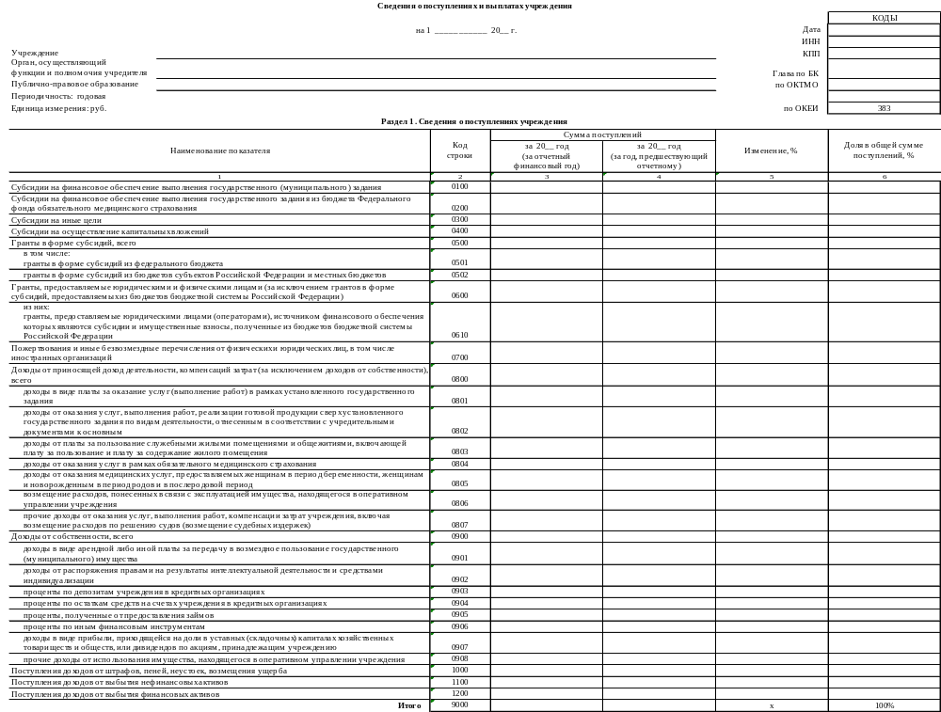

Slide 73
Сведения о поступлениях и выплатах учреждения
 |  |  |  |  |  | КОДЫ
на 1 ___________ 20__ г. |  |  |  |  | Дата
 |  |  |  |  | ИНН
Учреждение |  |  |  |  | КПП
Орган, осуществляющий функции и полномочия учредителя |  |  |  |  | Глава по БК
Публично-правовое образование |  |  |  |  | по ОКТМО
Периодичность: годовая
Единица измерения: руб. |  |  |  |  | по ОКЕИ | 383
Раздел 1. Сведения о поступлениях учреждения
Наименование показателя |  | Код строки | Сумма поступлений |  | Изменение, % | Доля в общей сумме поступлений, %
 |  |  | за 20__ год (за отчетный финансовый год) | за 20__ год (за год, предшествующий отчетному)
1 |  | 2 | 3 | 4 | 5 | 6
Субсидии на финансовое обеспечение выполнения государственного (муниципального) задания |  | 0100
Субсидии на финансовое обеспечение выполнения государственного задания из бюджета Федерального фонда обязательного медицинского страхования |  | 0200
Субсидии на иные цели |  | 0300
Субсидии на осуществление капитальных вложений |  | 0400
Гранты в форме субсидий, всего |  | 0500
в том числе: гранты в форме субсидий из федерального бюджета |  | 0501
гранты в форме субсидий из бюджетов субъектов Российской Федерации и местных бюджетов |  | 0502
Гранты, предоставляемые юридическими и физическими лицами (за исключением грантов в форме субсидий, предоставляемых из бюджетов бюджетной системы Российской Федерации) |  | 0600
из них: гранты, предоставляемые юридическими лицами (операторами), источником финансового обеспечения которых являются субсидии и имущественные взносы, полученные из бюджетов бюджетной системы Российской Федерации |  | 0610
Пожертвования и иные безвозмездные перечисления от физических и юридических лиц, в том числе иностранных организаций |  | 0700
Доходы от приносящей доход деятельности, компенсаций затрат (за исключением доходов от собственности), всего |  | 0800
в том числе: доходы в виде платы за оказание услуг (выполнение работ) в рамках установленного государственного задания |  | 0801
доходы от оказания услуг, выполнения работ, реализации готовой продукции сверх установленного государственного задания по видам деятельности, отнесенным в соответствии с учредительными документами к основным |  | 0802
доходы от платы за пользование служебными жилыми помещениями и общежитиями, включающей плату за пользование и плату за содержание жилого помещения |  | 0803
доходы от оказания услуг в рамках обязательного медицинского страхования |  | 0804
доходы от оказания медицинских услуг, предоставляемых женщинам в период беременности, женщинам и новорожденным в период родов и в послеродовой период |  | 0805
возмещение расходов, понесенных в связи с эксплуатацией имущества, находящегося в оперативном управлении учреждения |  | 0806
прочие доходы от оказания услуг, выполнения работ, компенсации затрат учреждения, включая возмещение расходов по решению судов (возмещение судебных издержек) |  | 0807
Структура доходов

Slide 74
Наименование показателя | Код строки | Сумма поступлений
 |  | за 20__ год (за отчетный финансовый год) | за 20__ год (за год, предшествующий отчетному)
1 | 2 | 3 | 4
Субсидии на финансовое обеспечение выполнения государственного (муниципального) задания | 0100
Субсидии на финансовое обеспечение выполнения государственного задания из бюджета Федерального фонда обязательного медицинского страхования | 0200
Субсидии на иные цели | 0300
Субсидии на осуществление капитальных вложений | 0400
Гранты в форме субсидий, всего | 0500
в том числе: гранты в форме субсидий из федерального бюджета | 0501
гранты в форме субсидий из бюджетов субъектов Российской Федерации и местных бюджетов | 0502
Гранты, предоставляемые юридическими и физическими лицами (за исключением грантов в форме субсидий, предоставляемых из бюджетов бюджетной системы Российской Федерации) | 0600
из них: гранты, предоставляемые юридическими лицами (операторами), источником финансового обеспечения которых являются субсидии и имущественные взносы, полученные из бюджетов бюджетной системы Российской Федерации | 0610
Пожертвования и иные безвозмездные перечисления от физических и юридических лиц, в том числе иностранных организаций | 0700

Slide 75
Наименование показателя | Код строки | Сумма поступлений
 |  | за 2022 год (за отчетный финансовый год) | за 2021 год (за год, предшествующий отчетному)
1 | 2 | 3 | 4
Доходы от приносящей доход деятельности, компенсаций затрат (за исключением доходов от собственности), всего | 0800 | 9 770 469,31 | 11 373 616,94
в том числе: доходы в виде платы за оказание услуг (выполнение работ) в рамках установленного государственного задания | 0801 | 0,00 | 0,00
доходы от оказания услуг, выполнения работ, реализации готовой продукции сверх установленного государственного задания по видам деятельности, отнесенным в соответствии с учредительными документами к основным | 0802 | 0,00 | 0,00
доходы от платы за пользование служебными жилыми помещениями и общежитиями, включающей плату за пользование и плату за содержание жилого помещения | 0803 | 0,00 | 0,00
доходы от оказания услуг в рамках обязательного медицинского страхования | 0804 | 0,00 | 0,00
доходы от оказания медицинских услуг, предоставляемых женщинам в период беременности, женщинам и новорожденным в период родов и в послеродовой период | 0805 | 0,00 | 0,00
возмещение расходов, понесенных в связи с эксплуатацией имущества, находящегося в оперативном управлении учреждения | 0806 | 0,00 | 0,00
прочие доходы от оказания услуг, выполнения работ, компенсации затрат учреждения, включая возмещение расходов по решению судов (возмещения судебных издержек) | 0807 | 9 770 469,31 | 11 373 616,94

Slide 76
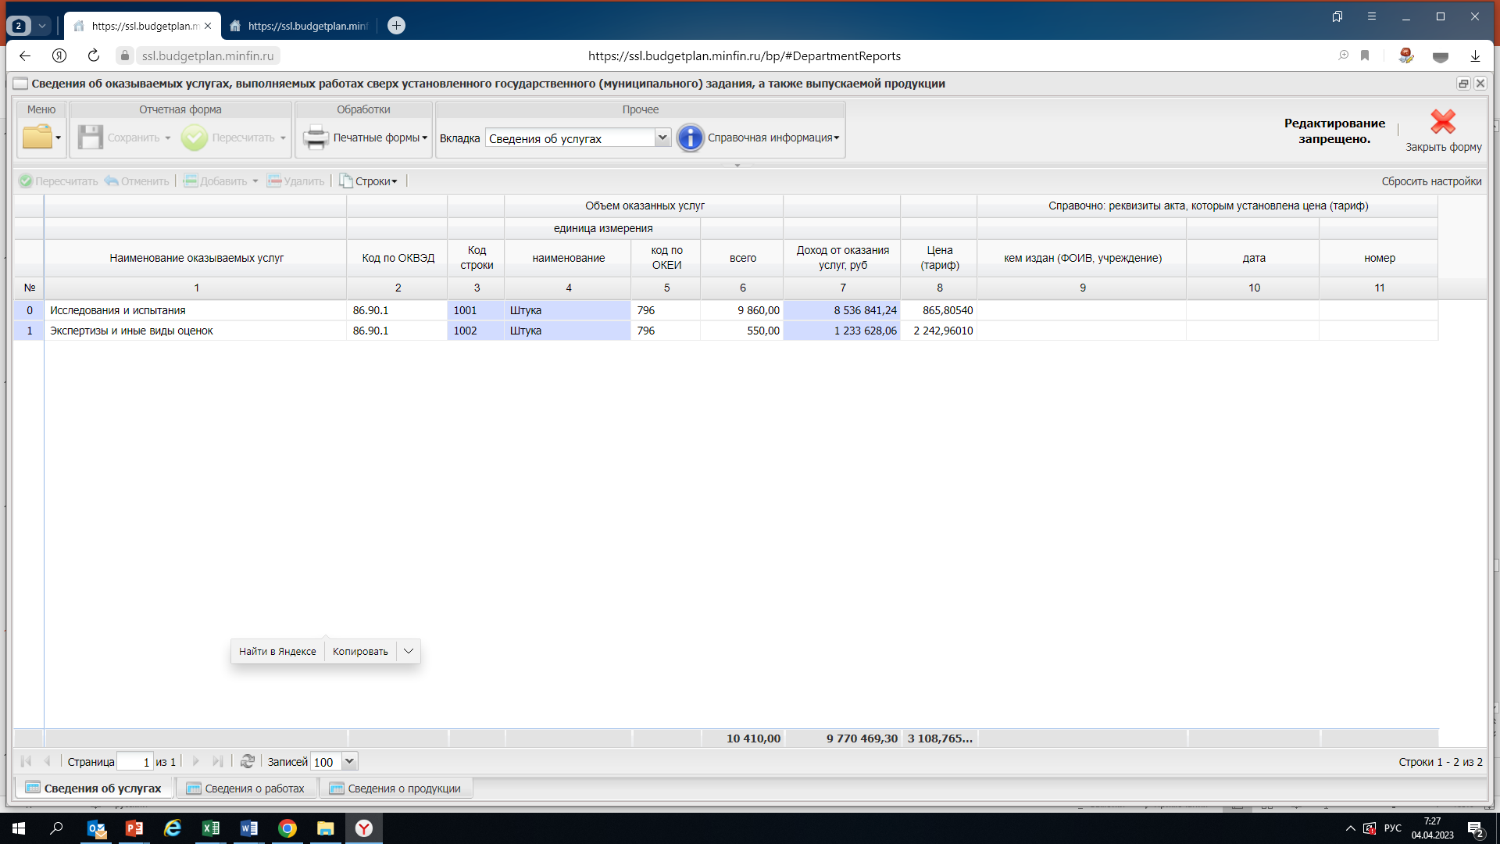

Slide 77
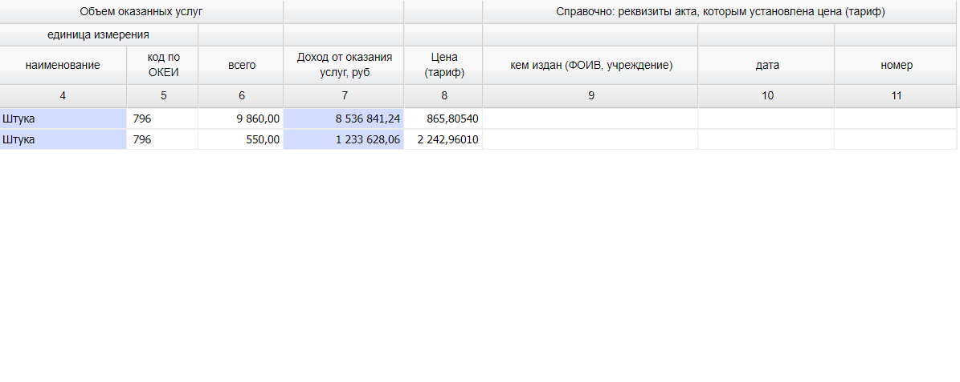


Slide 78
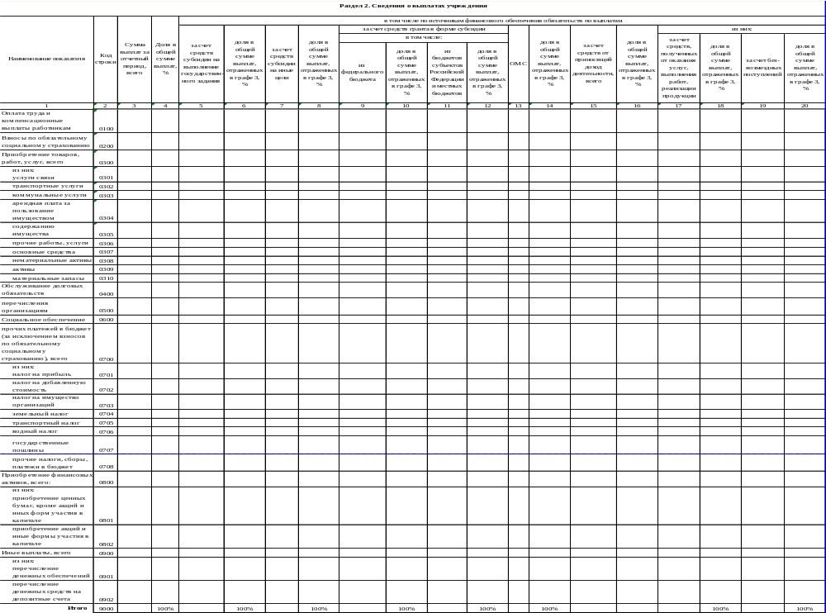

Slide 79
Раздел 2. Сведения о выплатах учреждения
Наименование показателя | Код строки | Сумма выплат за отчетный период, всего | Доля в общей сумме выплат, % | в том числе по источникам финансового обеспечения обязательств по выплатам
 |  |  |  | за счет средств субсидии на выполнение государственного задания | доля в общей сумме выплат, отраженных в графе 3, % | за счет средств субсидии на иные цели | доля в общей сумме выплат, отраженных в графе 3, % | за счет средств гранта в форме субсидии |  |  |  | ОМС | доля в общей сумме выплат, отраженных в графе 3, % | за счет средств от приносящей доход деятельности, всего | доля в общей сумме выплат, отраженных в графе 3, % | из них:
 |  |  |  |  |  |  |  | в том числе: |  |  |  |  |  |  |  | за счет средств, полученных от оказания услуг, выполнения работ, реализации продукции | доля в общей сумме выплат, отраженных в графе 3, % | за счет без-возмездных поступлений | доля в общей сумме выплат, отраженных в графе 3, %
 |  |  |  |  |  |  |  | из федерального бюджета | доля в общей сумме выплат, отраженных в графе 3, % | из бюджетов субъектов Российской Федерации и местных бюджетов | доля в общей сумме выплат, отраженных в графе 3, %
1 | 2 | 3 | 4 | 5 | 6 | 7 | 8 | 9 | 10 | 11 | 12 | 13 | 14 | 15 | 16 | 17 | 18 | 19 | 20
Оплата труда и компенсационные выплаты работникам | 0100
Взносы по обязательному социальному страхованию | 0200
Приобретение товаров, работ, услуг, всего | 0300
из них: услуги связи | 0301
транспортные услуги | 0302

Slide 80
структура расходов
за счет средств субсидии на выполнение государственного задания | доля в общей сумме выплат, отраженных в графе 3, % | за счет средств субсидии на иные цели | доля в общей сумме выплат, отраженных в графе 3, % | за счет средств гранта в форме субсидии
 |  |  |  | в том числе:
 |  |  |  | из федерального бюджета | доля в общей сумме выплат, отраженных в графе 3, % | из бюджетов субъектов Российской Федерации и местных бюджетов | доля в общей сумме выплат, отраженных в графе 3, %
5 | 6 | 7 | 8 | 9 | 10 | 11 | 12

Slide 81
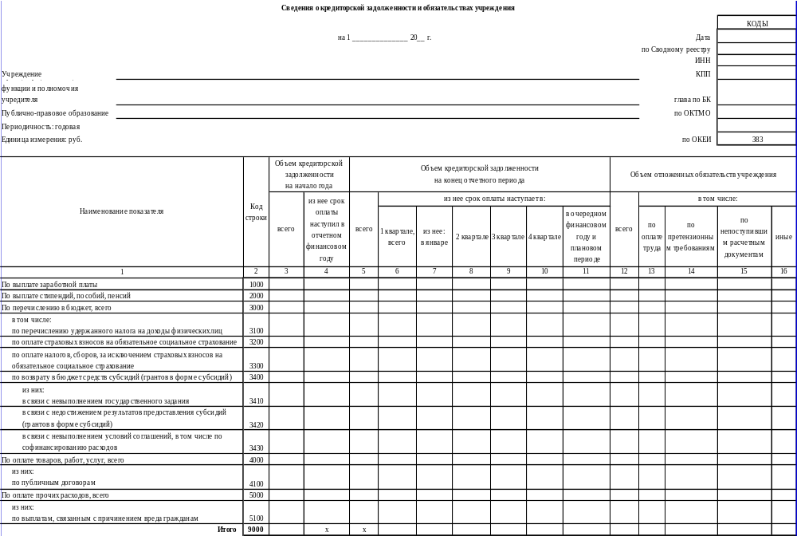

Slide 82
Наименование показателя | Код строки | Объем кредиторской задолженности на начало года |  | Объем кредиторской задолженности на конец отчетного периода
 |  | всего | из нее срок оплаты наступил в отчетном финансовом году | всего | из нее срок оплаты наступает в:
 |  |  |  |  | 1 квартале, всего | из нее: в январе | 2 квартале | 3 квартале | 4 квартале | в очередном финансовом году и плановом периоде
1 | 2 | 3 | 4 | 5 | 6 | 7 | 8 | 9 | 10 | 11
По выплате заработной платы | 1000
По выплате стипендий, пособий, пенсий | 2000
По перечислению в бюджет, всего | 3000
в том числе: по перечислению удержанного налога на доходы физических лиц | 3100
по оплате страховых взносов на обязательное социальное страхование | 3200
по оплате налогов, сборов, за исключением страховых взносов на обязательное социальное страхование | 3300
по возврату в бюджет средств субсидий (грантов в форме субсидий) | 3400
из них: в связи с невыполнением государственного задания | 3410
в связи с недостижением результатов предоставления субсидий (грантов в форме субсидий) | 3420
в связи с невыполнением условий соглашений, в том числе по софинансированию расходов | 3430
По оплате товаров, работ, услуг, всего | 4000
из них: по публичным договорам | 4100
По оплате прочих расходов, всего | 5000
из них: по выплатам, связанным с причинением вреда гражданам | 5100
Итого | 9000 |  | х | х

Slide 83
Наименование показателя | Код строки | Объем отложенных обязательств учреждения
 |  | всего | в том числе:
 |  |  | по оплате труда | по претензионным требованиям | по непоступившим расчетным документам | иные
1 | 2 | 12 | 13 | 14 | 15 | 16
По выплате заработной платы | 1000
По выплате стипендий, пособий, пенсий | 2000
По перечислению в бюджет, всего | 3000
в том числе: по перечислению удержанного налога на доходы физических лиц | 3100
по оплате страховых взносов на обязательное социальное страхование | 3200
по оплате налогов, сборов, за исключением страховых взносов на обязательное социальное страхование | 3300
по возврату в бюджет средств субсидий (грантов в форме субсидий) | 3400
из них: в связи с невыполнением государственного задания | 3410
в связи с недостижением результатов предоставления субсидий (грантов в форме субсидий) | 3420
в связи с невыполнением условий соглашений, в том числе по софинансированию расходов | 3430
По оплате товаров, работ, услуг, всего | 4000
из них: по публичным договорам | 4100
По оплате прочих расходов, всего | 5000
из них: по выплатам, связанным с причинением вреда гражданам | 5100
Итого | 9000

Slide 84
15¹. В сведениях о кредиторской задолженности и обязательствах учреждения должна отражаться информация:
об объеме кредиторской задолженности на начало года с обособлением информации об объеме задолженности, срок оплаты которой наступил в отчетном финансовом году;
об объеме кредиторской задолженности на конец отчетного периода
с обособлением информации об объеме задолженности, подлежащей оплате
в 1 квартале, в первом месяце 1 квартала, 2, 3 и 4 кварталах года, следующего
за отчетным годом, а также об объеме задолженности, подлежащей оплате
в очередном году и плановом периоде;
об объеме отложенных обязательств учреждения с обособлением информации об объеме обязательств по оплате труда (компенсации за неиспользованный отпуск), по претензионным требованиям, а также по непоступившим расчетным документам.
Информация о кредиторской задолженности формируется с обособлением информации о кредиторской задолженности по выплате заработной платы,
по выплате стипендий, пособий, пенсий, по перечислениям в бюджет (по видам задолженности), по оплате товаров, работ, услуг, а также по оплате прочих расходов.».

Slide 85
на 01.01.2023 года
Объем кредиторской задолженности на конец отчетного периода
всего | из нее срок оплаты наступает в:
 | 1 квартале, всего | из нее: в январе | 2 квартале | 3 квартале | 4 квартале | в очередном финансовом году и плановом периоде
5 | 6 | 7 | 8 | 9 | 10 | 11
х

Slide 86
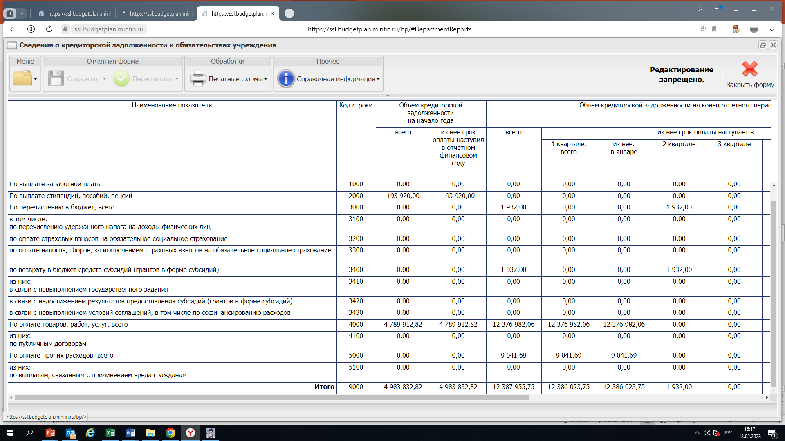
Налог на имущество и налог на землю
за 4 квартал ?
Вся коммуналка за декабрь оплачена ?

Slide 87
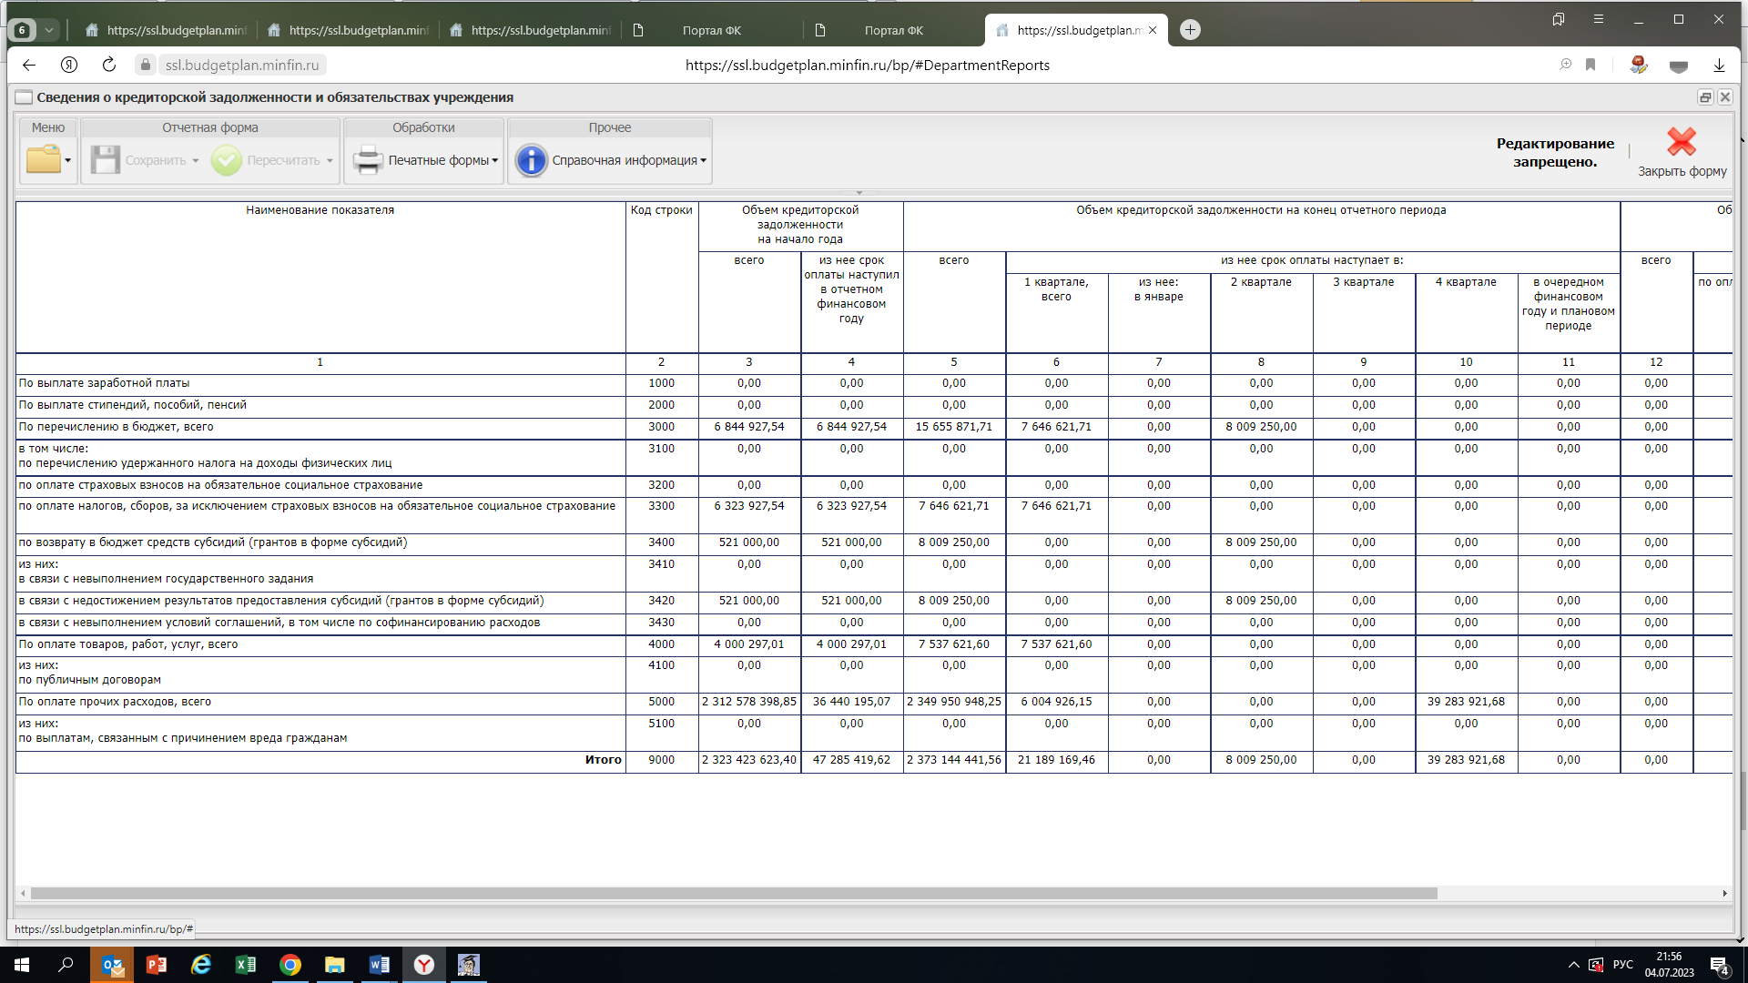

Slide 88
Статья 426. Публичный договор
1. Публичным договором признается договор, заключенный лицом, осуществляющим предпринимательскую или иную приносящую доход деятельность, и устанавливающий его обязанности по продаже товаров, выполнению работ либо оказанию услуг, которые такое лицо по характеру своей деятельности должно осуществлять в отношении каждого, кто к нему обратится (розничная торговля, перевозка транспортом общего пользования, услуги связи, энергоснабжение, медицинское, гостиничное обслуживание и т.п.).
Лицо, осуществляющее предпринимательскую или иную приносящую доход деятельность, не вправе оказывать предпочтение одному лицу перед другим лицом в отношении заключения публичного договора, за исключением случаев, предусмотренных законом или иными правовыми актами.
2. В публичном договоре цена товаров, работ или услуг должна быть одинаковой для потребителей соответствующей категории. Иные условия публичного договора не могут устанавливаться исходя из преимуществ отдельных потребителей или оказания им предпочтения, за исключением случаев, если законом или иными правовыми актами допускается предоставление льгот отдельным категориям потребителей.

Slide 89
2. Расчет доходов от собственности
Наименование показателя |  |  |  |  |  |  |  |  |  |  |  |  |  |  |  |  |  |  |  |  |  |  |  | Код строки |  |  | Сумма
 |  |  |  |  |  |  |  |  |  |  |  |  |  |  |  |  |  |  |  |  |  |  |  |  |  |  | на 20__ год (на текущий финансовый год) |  |  |  |  |  |  |  | на 20__ год (на первый год планового периода) |  |  |  |  |  |  |  | на 20__ год (на второй год планового периода)
1 |  |  |  |  |  |  |  |  |  |  |  |  |  |  |  |  |  |  |  |  |  |  |  | 2 |  |  | 3 |  |  |  |  |  |  |  | 4 |  |  |  |  |  |  |  | 5
Доходы в виде арендной либо иной платы за передачу в возмездное пользование государственного имущества |  |  |  |  |  |  |  |  |  |  |  |  |  |  |  |  |  |  |  |  |  |  |  | 0100
Плата по соглашениям об установлении сервитута |  |  |  |  |  |  |  |  |  |  |  |  |  |  |  |  |  |  |  |  |  |  |  | 0200
Проценты по депозитам автономных учреждений в кредитных организациях |  |  |  |  |  |  |  |  |  |  |  |  |  |  |  |  |  |  |  |  |  |  |  | 0300
Проценты по остаткам средств на счетах автономных учреждений в кредитных организациях |  |  |  |  |  |  |  |  |  |  |  |  |  |  |  |  |  |  |  |  |  |  |  | 0400
Проценты, полученные от предоставления займов |  |  |  |  |  |  |  |  |  |  |  |  |  |  |  |  |  |  |  |  |  |  |  | 0500
Проценты по иным финансовым инструментам |  |  |  |  |  |  |  |  |  |  |  |  |  |  |  |  |  |  |  |  |  |  |  | 0600
Доходы в виде прибыли, приходящейся на доли в уставных (складочных) капиталах хозяйственных товариществ и обществ, или дивидендов по акциям, принадлежащим бюджетным и автономным учреждениям |  |  |  |  |  |  |  |  |  |  |  |  |  |  |  |  |  |  |  |  |  |  |  | 0700
Доходы от распоряжения правами на результаты интеллектуальной деятельности и средствами индивидуализации |  |  |  |  |  |  |  |  |  |  |  |  |  |  |  |  |  |  |  |  |  |  |  | 0800
Прочие доходы от использования имущества, находящегося в оперативном управлении бюджетных и автономных учреждений |  |  |  |  |  |  |  |  |  |  |  |  |  |  |  |  |  |  |  |  |  |  |  | 0900
Итого |  |  |  |  |  |  |  |  |  |  |  |  |  |  |  |  |  |  |  |  |  |  |  | 9000

Slide 90
2.1. Расчет доходов в виде арендной либо иной платы за передачу в возмездное пользование государственного имущества
Наименование объекта |  |  |  |  |  |  |  |  |  |  |  |  | Код строки |  | Плата (тариф) арендной платы за единицу площади (объект) |  |  |  |  |  |  |  |  |  |  |  | Планируемый объем предоставления имущества в аренду (в натуральных показателях) |  |  |  |  |  |  |  |  |  |  |  | Сумма
 |  |  |  |  |  |  |  |  |  |  |  |  |  |  | на 20__ год (на текущий финансовый год) |  |  |  | на 20__ год (на первый год планового периода) |  |  |  | на 20__ год (на второй год планового периода) |  |  |  | на 20__ год (на текущий финансовый год) |  |  |  | на 20__ год (на первый год планового периода) |  |  |  | на 20__ год (на второй год планового периода) |  |  |  | на 20__ год (на текущий финансовый год) |  |  |  | на 20__ год (на первый год планового периода) |  |  |  | на 20__ год (на второй год планового периода)
1 |  |  |  |  |  |  |  |  |  |  |  |  | 2 |  | 3 |  |  |  | 4 |  |  |  | 5 |  |  |  | 6 |  |  |  | 7 |  |  |  | 8 |  |  |  | 9 |  |  |  | 10 |  |  |  | 11
Недвижимое имущество, всего |  |  |  |  |  |  |  |  |  |  |  |  | 0100 |  | х |  |  |  | х |  |  |  | х |  |  |  | х |  |  |  | х |  |  |  | х
в том числе: |  |  |  |  |  |  |  |  |  |  |  |  | 0101
Движимое имущество, всего |  |  |  |  |  |  |  |  |  |  |  |  | 0200 |  | х |  |  |  | х |  |  |  | х |  |  |  | х |  |  |  | х |  |  |  | х
в том числе: |  |  |  |  |  |  |  |  |  |  |  |  | 0201
Итого |  |  |  |  |  |  |  |  |  |  |  |  | 9000 |  | х |  |  |  | х |  |  |  | х |  |  |  | х |  |  |  | х |  |  |  | х

Slide 91
Отчетность об использовании государственного (муниципального) имущества
(общие положения)

Slide 92
Распоряжение Правительства РФ от 12.10.2020 № 2645-р
В целях повышения эффективности управления и распоряжения государственным и муниципальным имуществом:
1. Утвердить прилагаемую методику определения критериев оптимальности состава государственного и муниципального имущества и показателей эффективности управления и распоряжения им (далее - методика).
2. Федеральным органам исполнительной власти при управлении и распоряжении государственным имуществом руководствоваться методикой и ежегодно, до 15 июля года, следующим за отчетным, размещать в государственной автоматизированной информационной системе "Управление" отчетность об эффективности управления и распоряжения государственным имуществом, за исключением имущества, сведения о котором отнесены к государственной тайне, по формам, предусмотренным методикой.
3. Рекомендовать органам исполнительной власти субъектов Российской Федерации и органам местного самоуправления при управлении и распоряжении государственным и муниципальным имуществом руководствоваться методикой и ежегодно, до 15 июля года, следующего за отчетным, размещать в системе "Управление" отчетность об эффективности управления и распоряжения государственным и муниципальным имуществом по формам, предусмотренным методикой.
4. Минэкономразвития России в 2-месячный срок направить в Казначейство России функциональные требования по доработке системы "Управление" в целях реализации пунктов 2 и 3 настоящего распоряжения.
5. Казначейству России до 1 июля 2021 г. обеспечить техническую готовность системы "Управление" для размещения указанной в пунктах 2 и 3 настоящего распоряжения отчетности.
8. Рекомендовать органам исполнительной власти субъектов Российской Федерации и органам местного самоуправления, осуществляющим функции по управлению государственным имуществом субъекта Российской Федерации, имуществом муниципального образования, проводить ежегодный мониторинг и анализ отчетности, указанной в пункте 3 настоящего распоряжения, в отношении государственного имущества субъекта Российской Федерации и муниципального имущества соответственно.

Slide 93
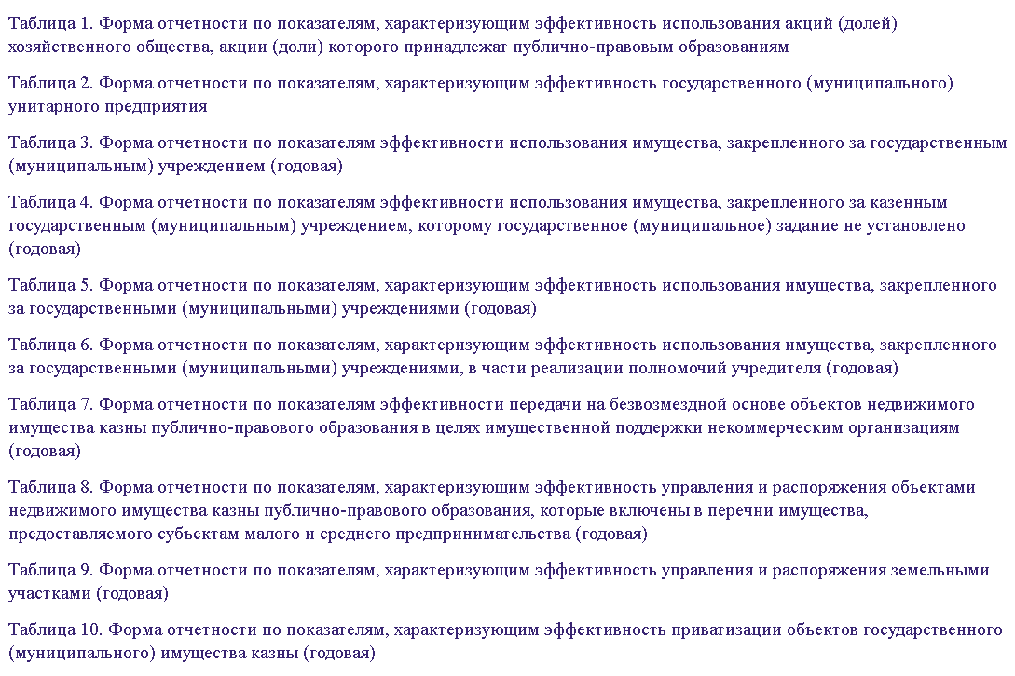
ФОРМЫ ОТЧЕТНОСТИ
ОБ ЭФФЕКТИВНОСТИ УПРАВЛЕНИЯ И РАСПОРЯЖЕНИЯ ГОСУДАРСТВЕННЫМ
И МУНИЦИПАЛЬНЫМ ИМУЩЕСТВОМ

Slide 94
ФОРМА ОТЧЕТНОСТИ по показателям эффективности использования имущества, закрепленного за государственным (муниципальным) учреждением <1> (Таблица 3)
N п/п | Наименование показателя | Значение показателя (%) | Оценка (баллов)
1. | Доля недвижимого имущества, используемого учреждением для оказания государственных (муниципальных) услуг (выполнения работ), установленных государственным (муниципальным) заданием <2> |  | до 100
2. | Доля недвижимого имущества, используемого учреждением для оказания государственных (муниципальных) услуг (выполнения работ) сверх установленного государственного (муниципального) задания <3> |  | до 20
3. | Доля недвижимого имущества (за исключением предоставленных на праве постоянного (бессрочного) пользования земельных участков), не используемого учреждением и (или) переданного в аренду (пользование), - всего |  | оценка в баллах не осуществляется
 | в том числе:
3.1. | передано в аренду (возмездное пользование) - всего
 | из них государственным (муниципальным) учреждениям для обеспечения деятельности (выполнения функций), предусмотренной уставом
3.2. | передано в безвозмездное пользование <4> - всего
 | из них государственным (муниципальным) учреждениям
3.3. | не используется учреждением, не передано в пользование - всего
 | из них:
 | имущество находится в аварийном состоянии (непригодном к использованию)
 | излишнее имущество
Максимальное значение показателя |  |  | 100
<1> Показатель рассчитывается для бюджетных и автономных учреждений, а также казенных учреждений, которым утверждается государственное (муниципальное) задание.
<2> Оценка осуществляется по следующей шкале: менее 80% - 0 баллов, 80% - 80 баллов, шаг 1% соответствует 1 баллу.
<3> Оценка осуществляется по следующей шкале: 0% - 0 баллов, шаг 1% соответствует 1 баллу.
<4> При расчете показателя не учитывается недвижимое имущество, переданное по решению учредителя в безвозмездное пользование иным учреждениям, находящимся в его ведении.

Slide 95
ФОРМА ОТЧЕТНОСТИ по показателям эффективности использования имущества, закрепленного за казенным государственным (муниципальным) учреждением, которому государственное (муниципальное) задание не установлено (Таблица 4)
N п/п | Наименование показателя | Значение показателя (%) | Оценка (баллов)
1. | Доля недвижимого имущества, используемого учреждением для выполнения функций (осуществления деятельности, предусмотренной уставом) <1> |  | до 100
2. | Доля недвижимого имущества (за исключением предоставленных на праве постоянного (бессрочного) пользования земельных участков), не используемого учреждением и (или) переданного в аренду (пользование), - всего |  | справочно, оценка в баллах не осуществляется
 | в том числе:
2.1. | передано в аренду (возмездное пользование) - всего из них государственным (муниципальным) учреждениям для обеспечения деятельности (выполнения функций), предусмотренной уставом
2.2. | передано в безвозмездное пользование <2> - всего из них государственным (муниципальным) учреждениям
2.3. | не используется учреждением, не передано в пользование - всего
 | из них:
 | имущество находится в аварийном состоянии (непригодном к использованию)
 | излишнее имущество
Максимальное значение показателя |  |  | 100
<1> Оценка осуществляется по следующей шкале: менее 80% - 0 баллов, 80% - 80 баллов, шаг 1% соответствует 1 баллу.
<2> При расчете показателя не учитывается недвижимое имущество, переданное по решению учредителя в безвозмездное пользование иным учреждениям, находящимся в его ведении.

Slide 96
ФОРМА ОТЧЕТНОСТИ по показателям, характеризующим эффективность использования имущества, закрепленного за государственными (муниципальными) учреждениями
(Таблица 5)
Орган исполнительной власти РФ, субъекта РФ, орган местного самоуправления, осуществляющий функции и полномочия учредителя |  |  | Глава по БК
Наименование учреждения |  |  | по ОКПО
Наименование бюджета ППО |  |  | по ОКТМО
Периодичность |  | годовая
Единица измерения
№ п/п | Параметры показателя |  | Значение показателя (%) | Оценка (баллов)
1. | Выполнение государственного (муниципального) задания в части показателей, характеризующих объем оказанных услуг (выполненных работ)¹:
 | а) показатели достигнуты в полном объеме |  |  | 50
 | б) показатели достигнуты (с учетом допустимых возможных отклонений) |  |  | 40
 | в) показатели не достигнуты (государственное (муниципальное) задание не утверждено) |  |  | 0
2. | Выполнение государственного (муниципального) задания в части показателей, характеризующих качество оказанных услуг (выполненных работ)²:
 | а) показатели достигнуты |  |  | 5
 | б) показатели достигнуты (с учетом допустимых возможных отклонений) |  |  | 4
 | а) показатели не достигнуты |  |  | 0
3. | Доля доходов от передачи государственного (муниципального) имущества в возмездное пользование (аренду) в совокупном объеме доходов от приносящей доход деятельности ³ |  |  | 0 - 20
4. | Доля расходов на содержание имущества, возмещаемых лицами, которым имущество передано в пользование ⁴, - всего |  |  | 0 - 15
 | в том числе:
 | по договорам аренды - всего
 | из них возмещаемых налогов
5. | Наличие зарегистрированных в установленном порядке прав на недвижимое имущество: |  |  | 0 - 10
 | доля имущества, права на которое зарегистрированы, в общем объеме имущества ⁵
Максимальное значение показателя |  |  |  | 100 ⁶

